Slide 1

3* Duikopleiding
Hoofdstuk 3
Door: Rob Kool & Kim Noordermeer
CMAS/NOB brevetopleiding

Slide 2

Hoe ver zijn jullie?
Hoe ging de toets?
Welke duiken hebben jullie al voor 3*?
Al afspraken eigenvaardigheden?
Welke praktijkhandelingen in het zwembad?
Welke praktijkhandelingen ze in het buitenwater?
Duikstek al definitief?
Vragen over hoofdstuk 2?

Slide 3
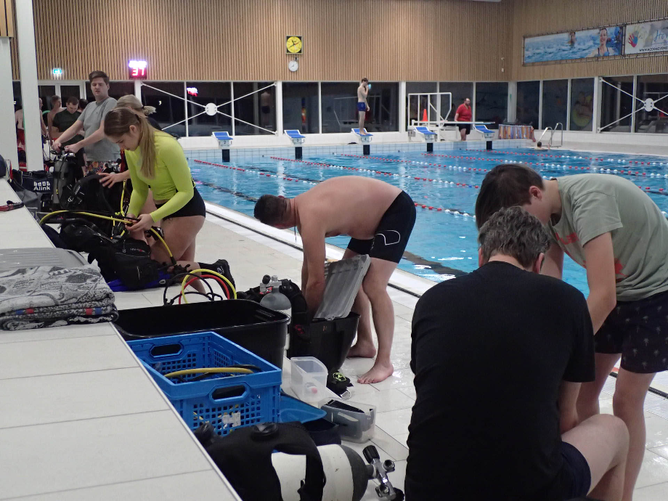
De onderdelen
Ademautomaat
Trimjack - Wing
Droogpak
Flessen en kranen

Slide 4

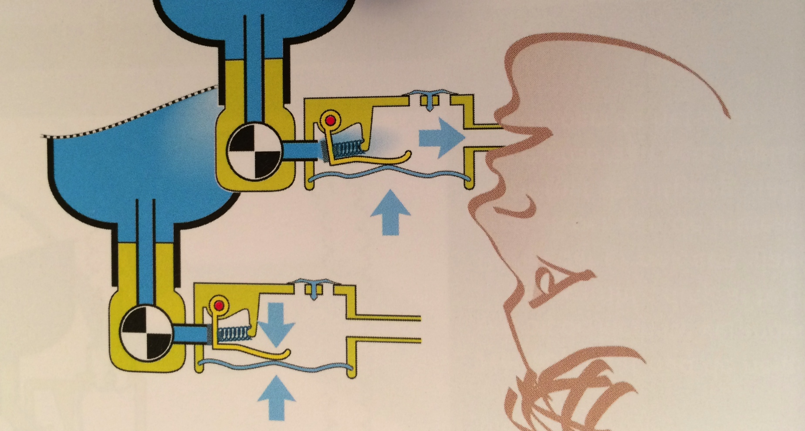

De ademautomaat: 2 trappen, 2 reduceerventielen
Oorspronkelijk maar één.
Wat is het nadeel?

Slide 5
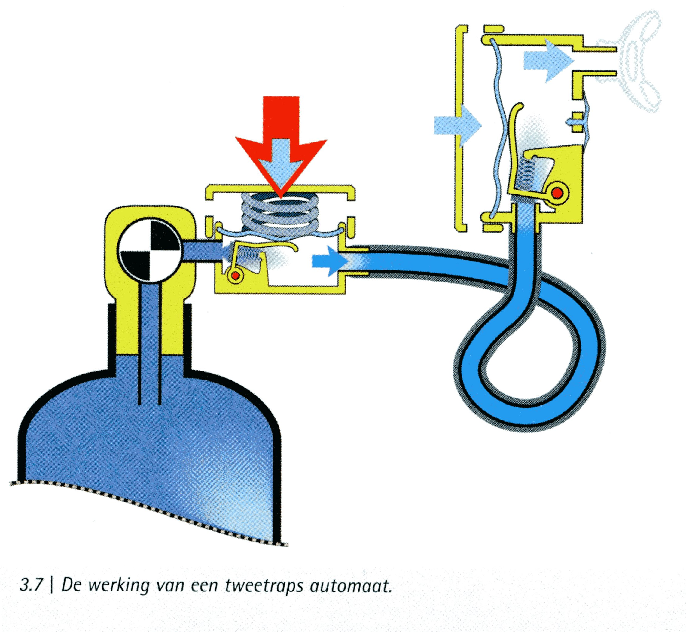
1e en 2e trap omdat…..
In twee trappen druk reduceren
  Flesdruk naar 10-14 bar.
  Midden- naar omgevingsdruk.
Minder afkoeling (bevriezing)
Middendruk voor trimvest, droogpak.
HP uitgangen voor: zender, console.
Hoeveel aansluitingen heeft jouw automaat?

Slide 6
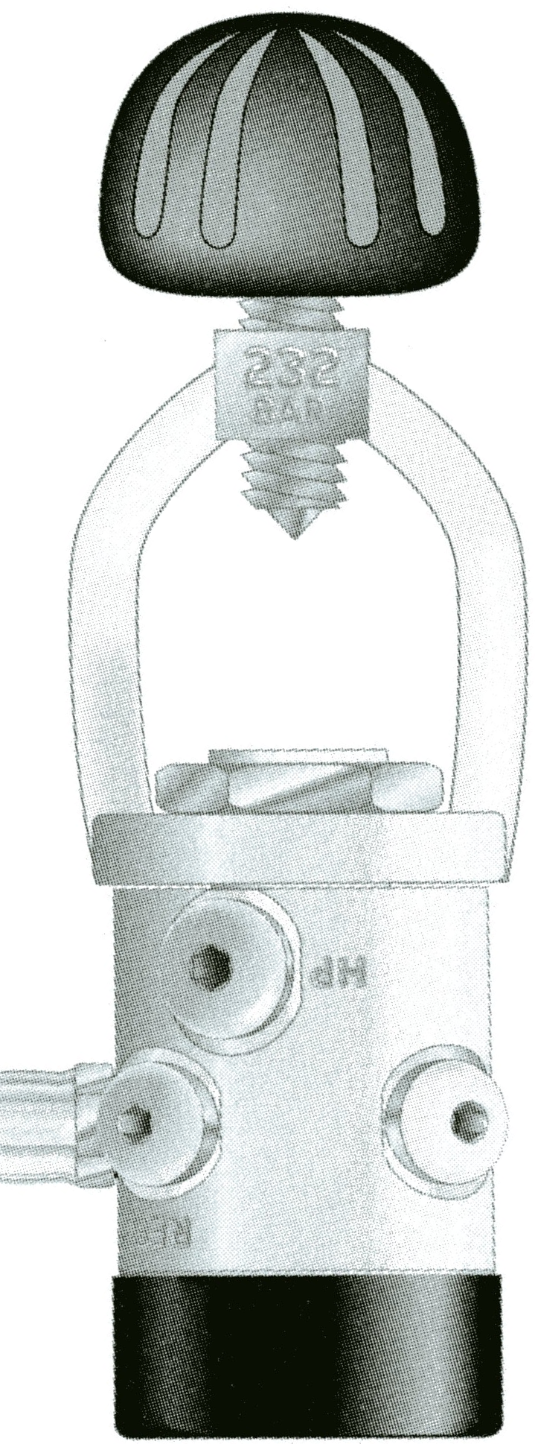
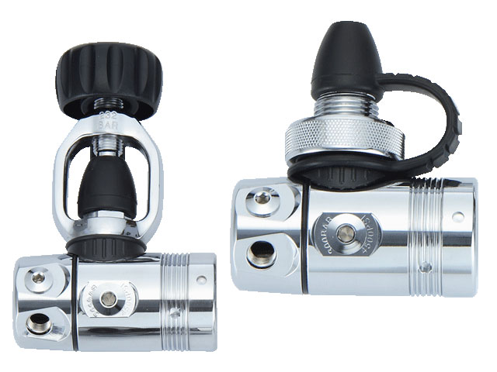
De verschillen

Slide 7
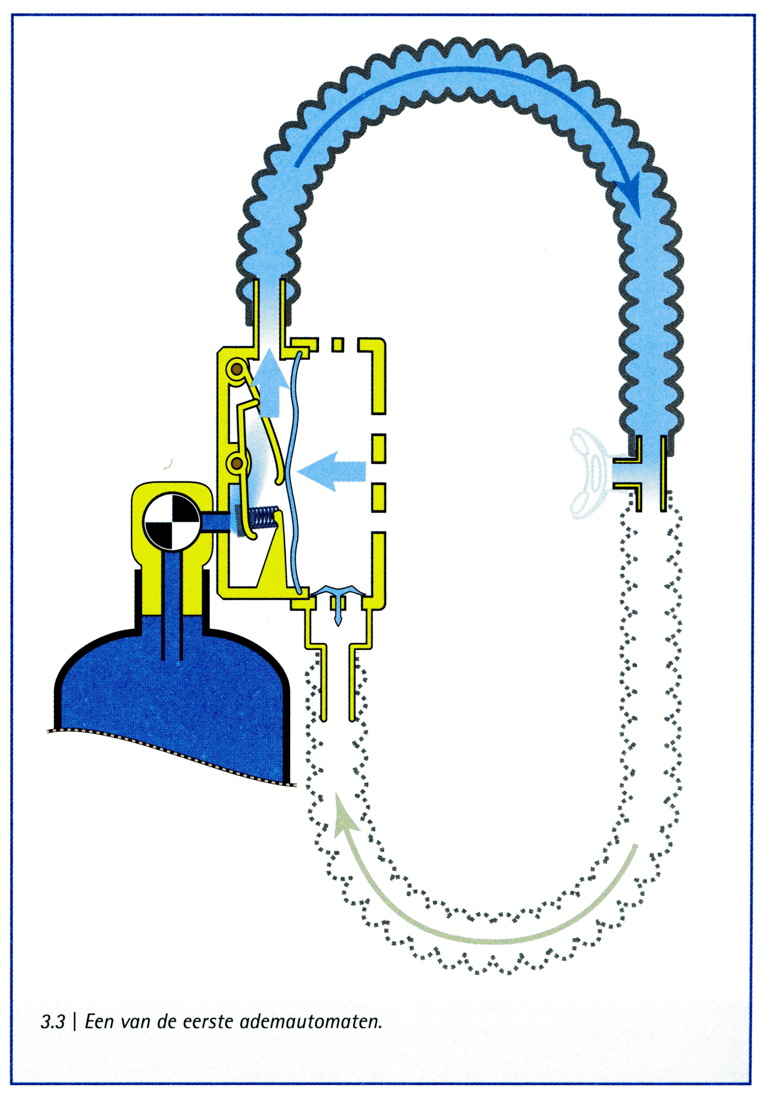
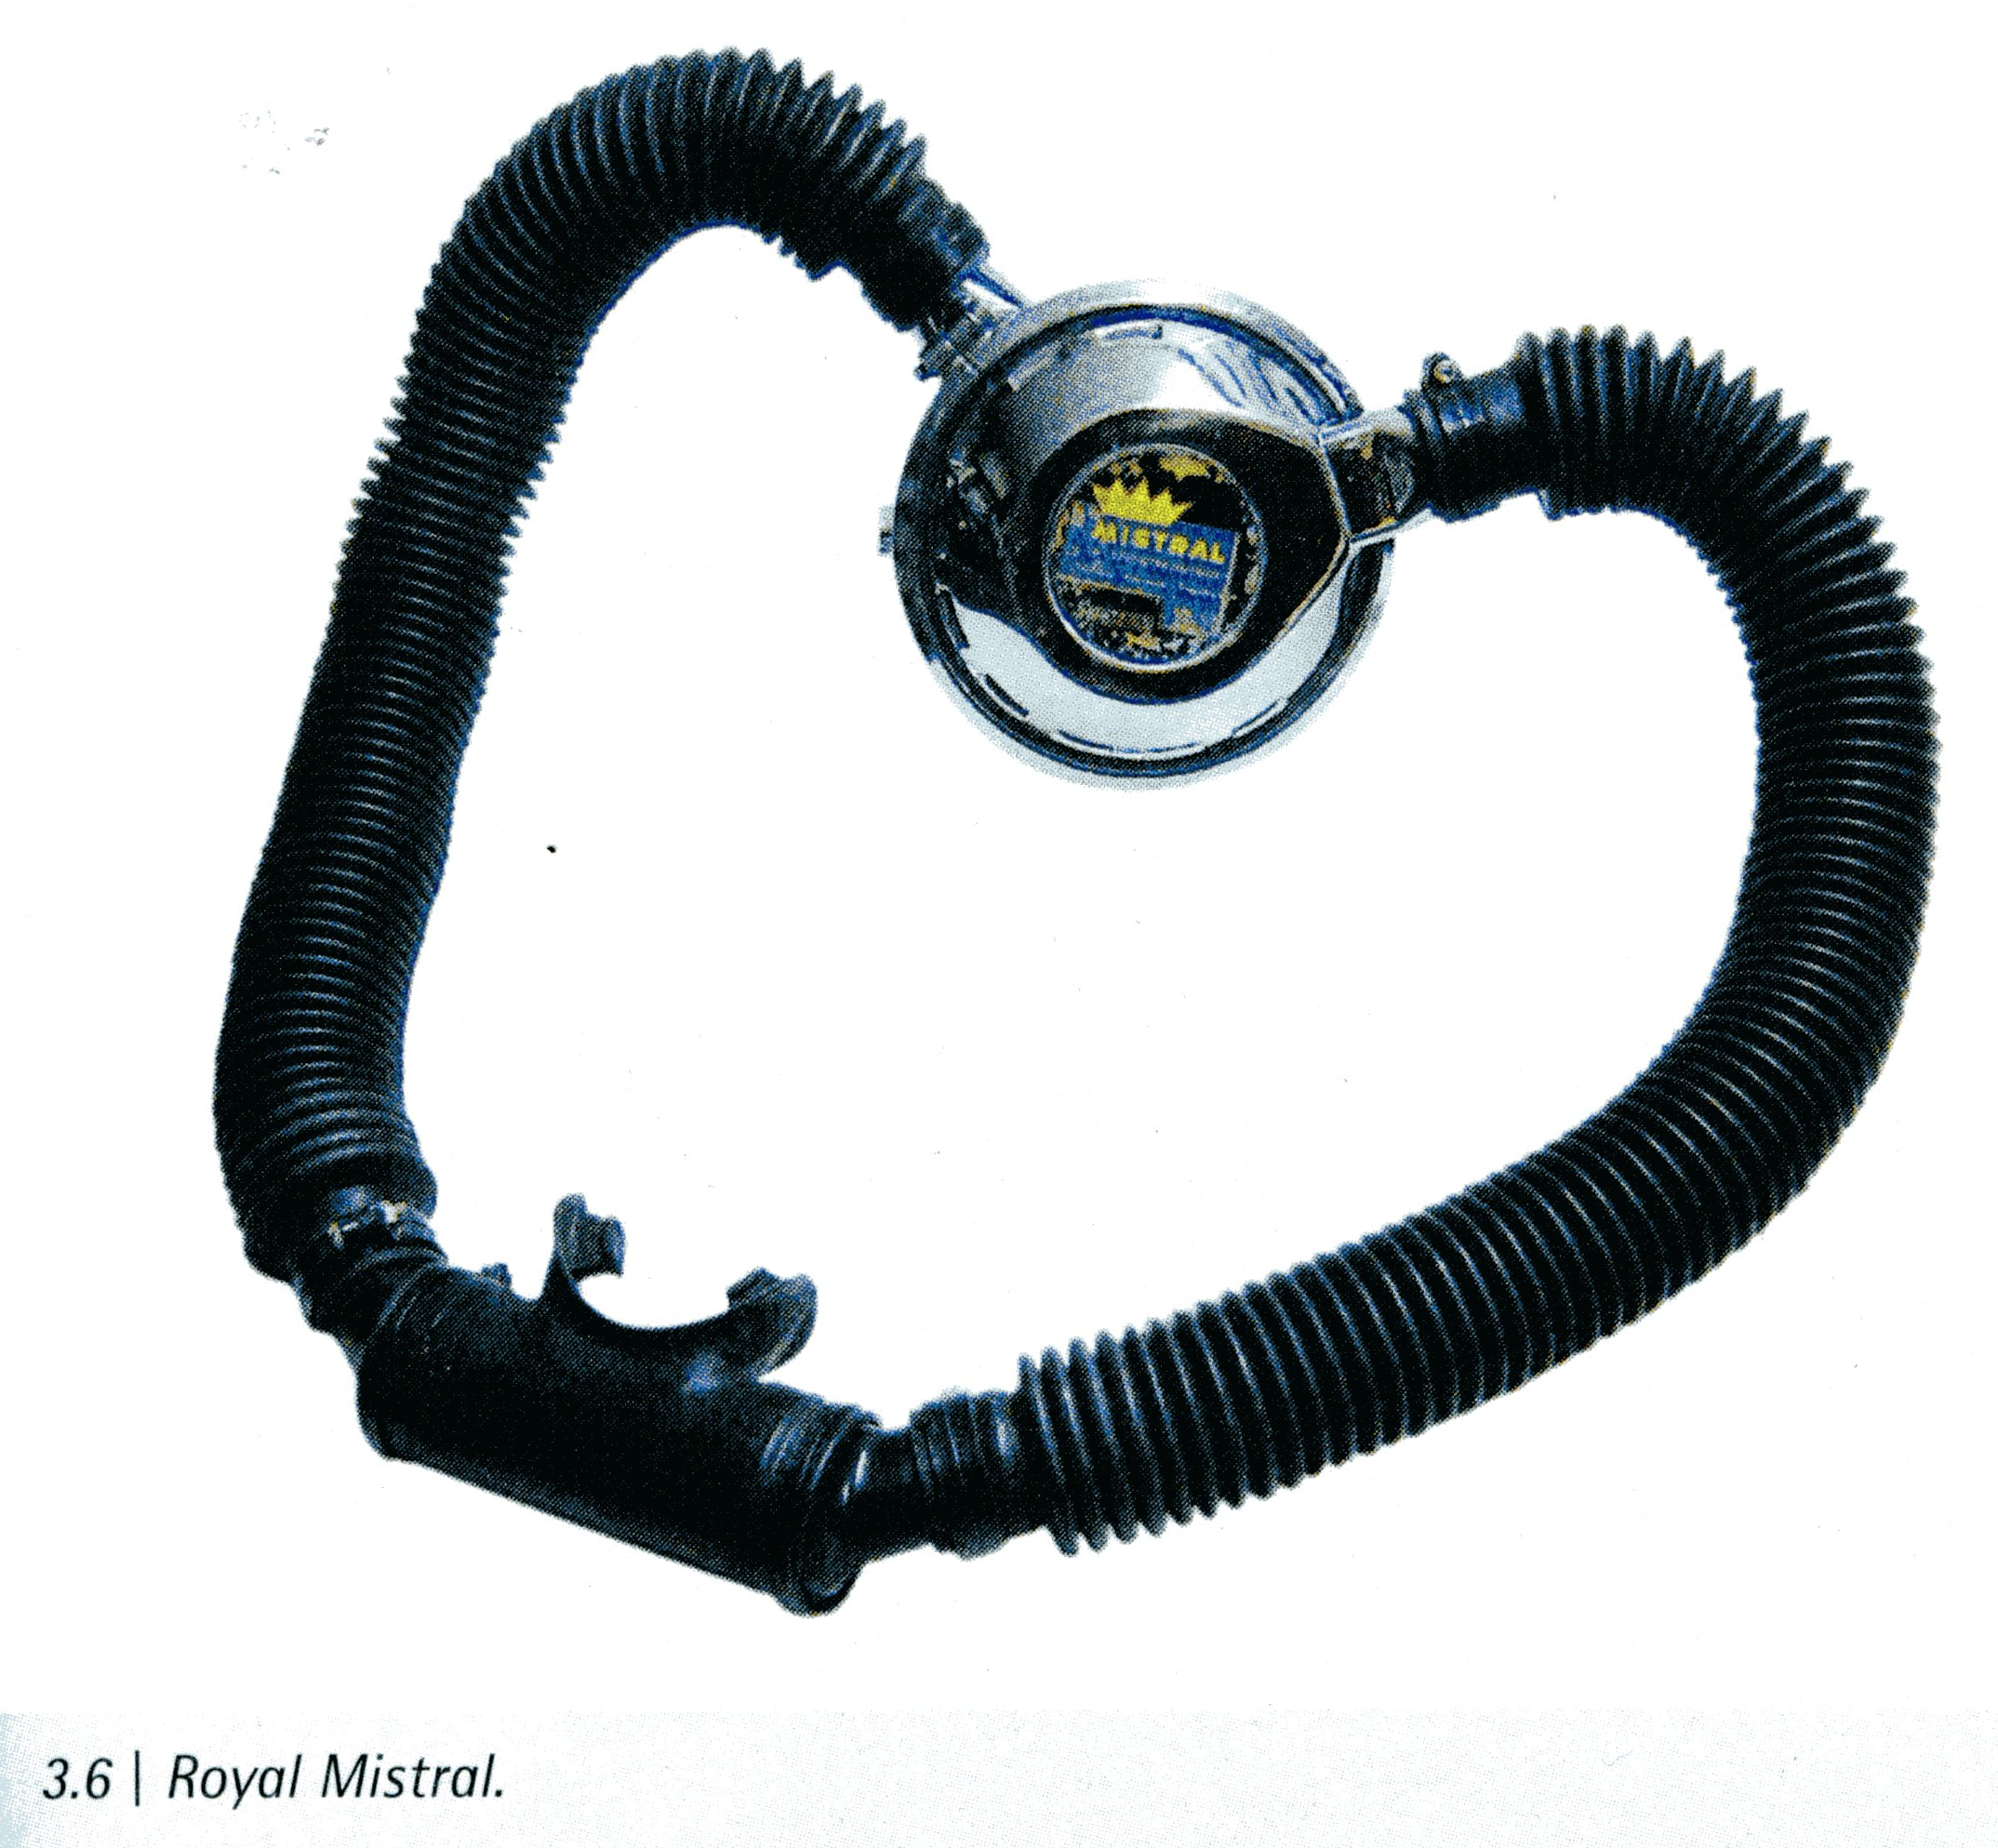
Zijstap: tweeslangs automaat.

Slide 8
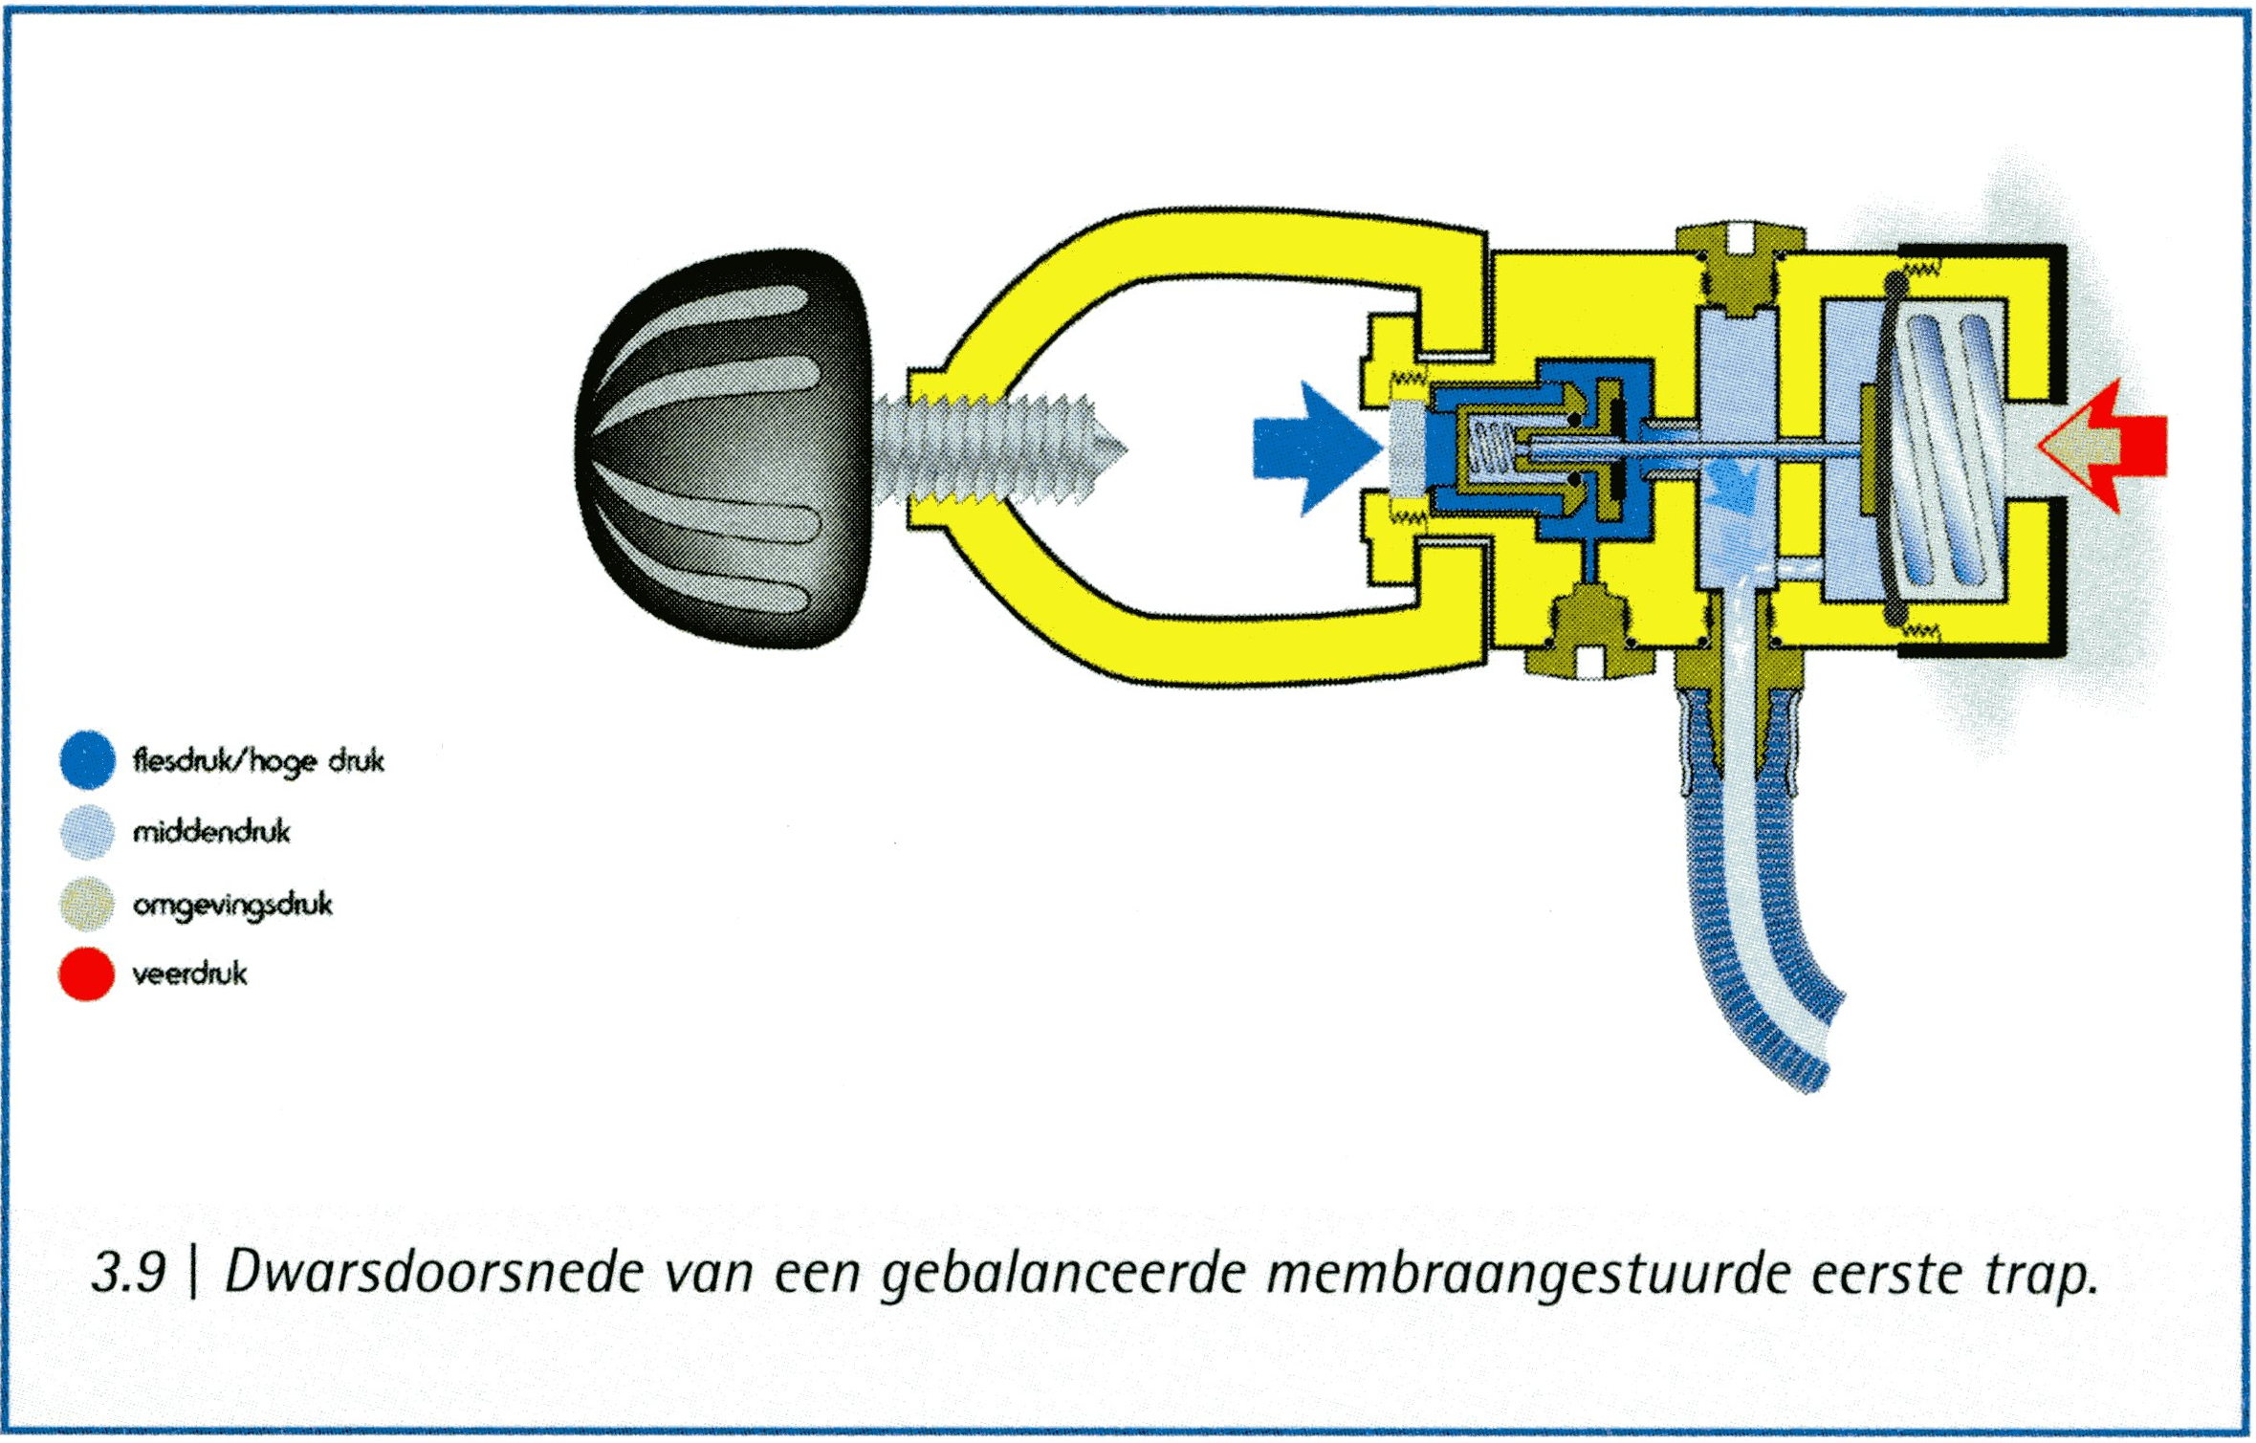
1e trap
Druk in de fles heeft bij gebalanceerde 1e trap geen invloed op kracht om klep te openen

Slide 9
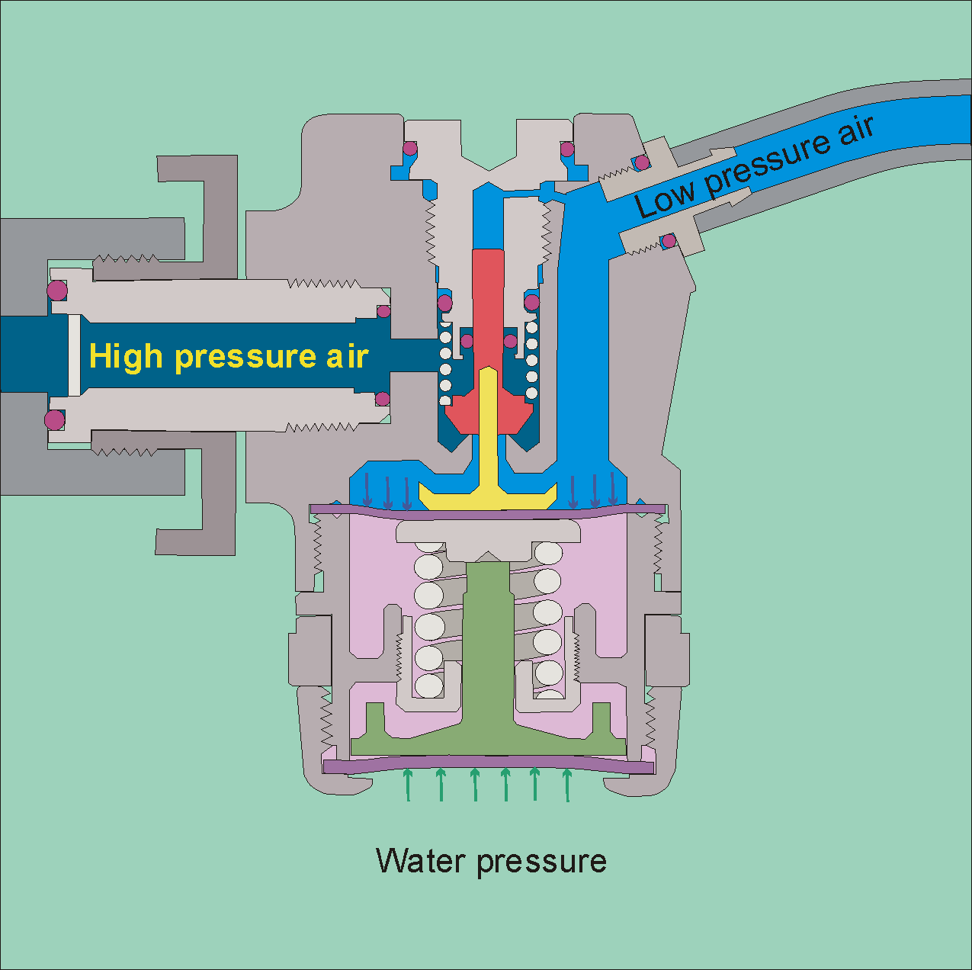
1ste trap de functie en de werking

Slide 10
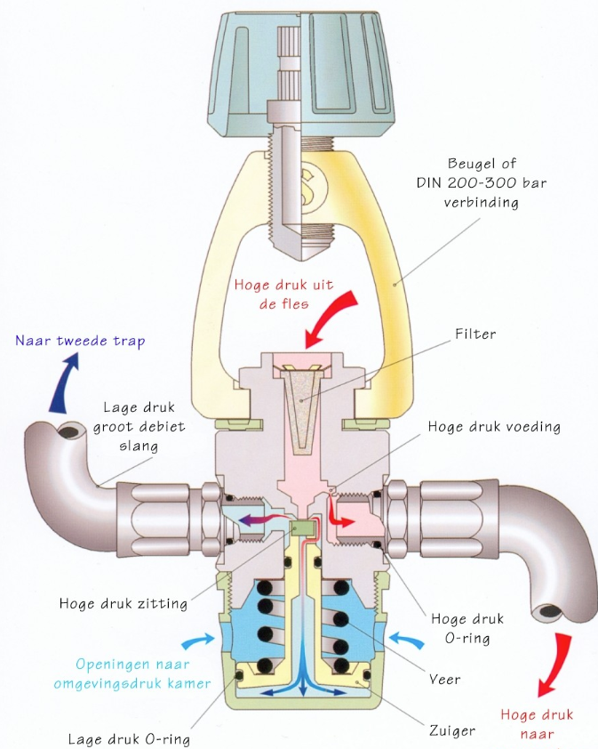
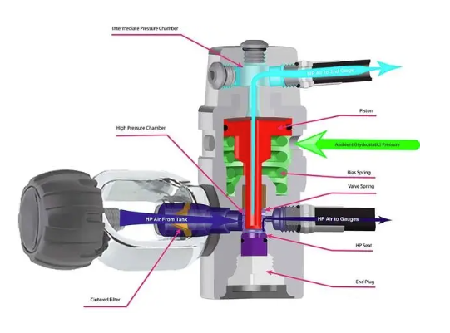
Welke is gebalanceerd?

Slide 11
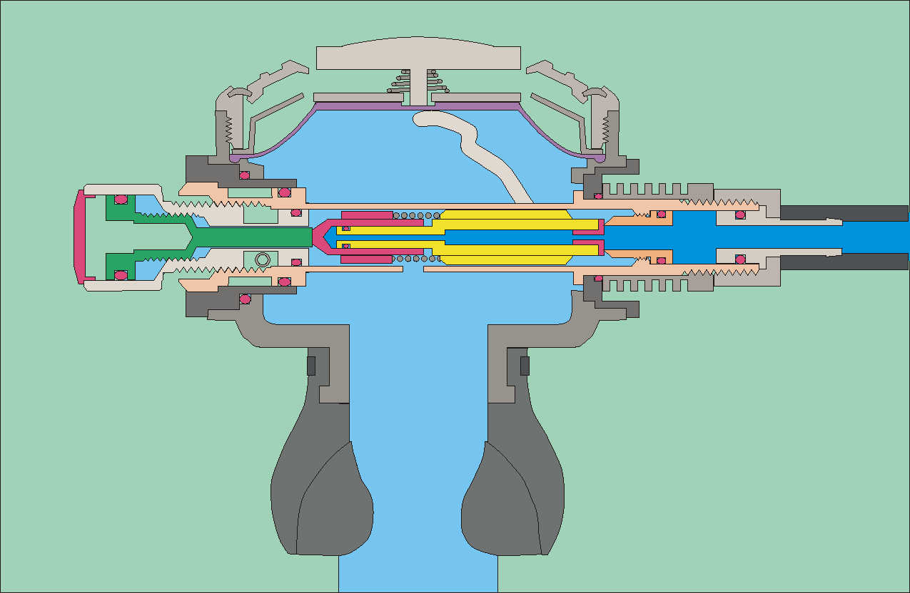
2e trap de functie en de werking

Slide 12
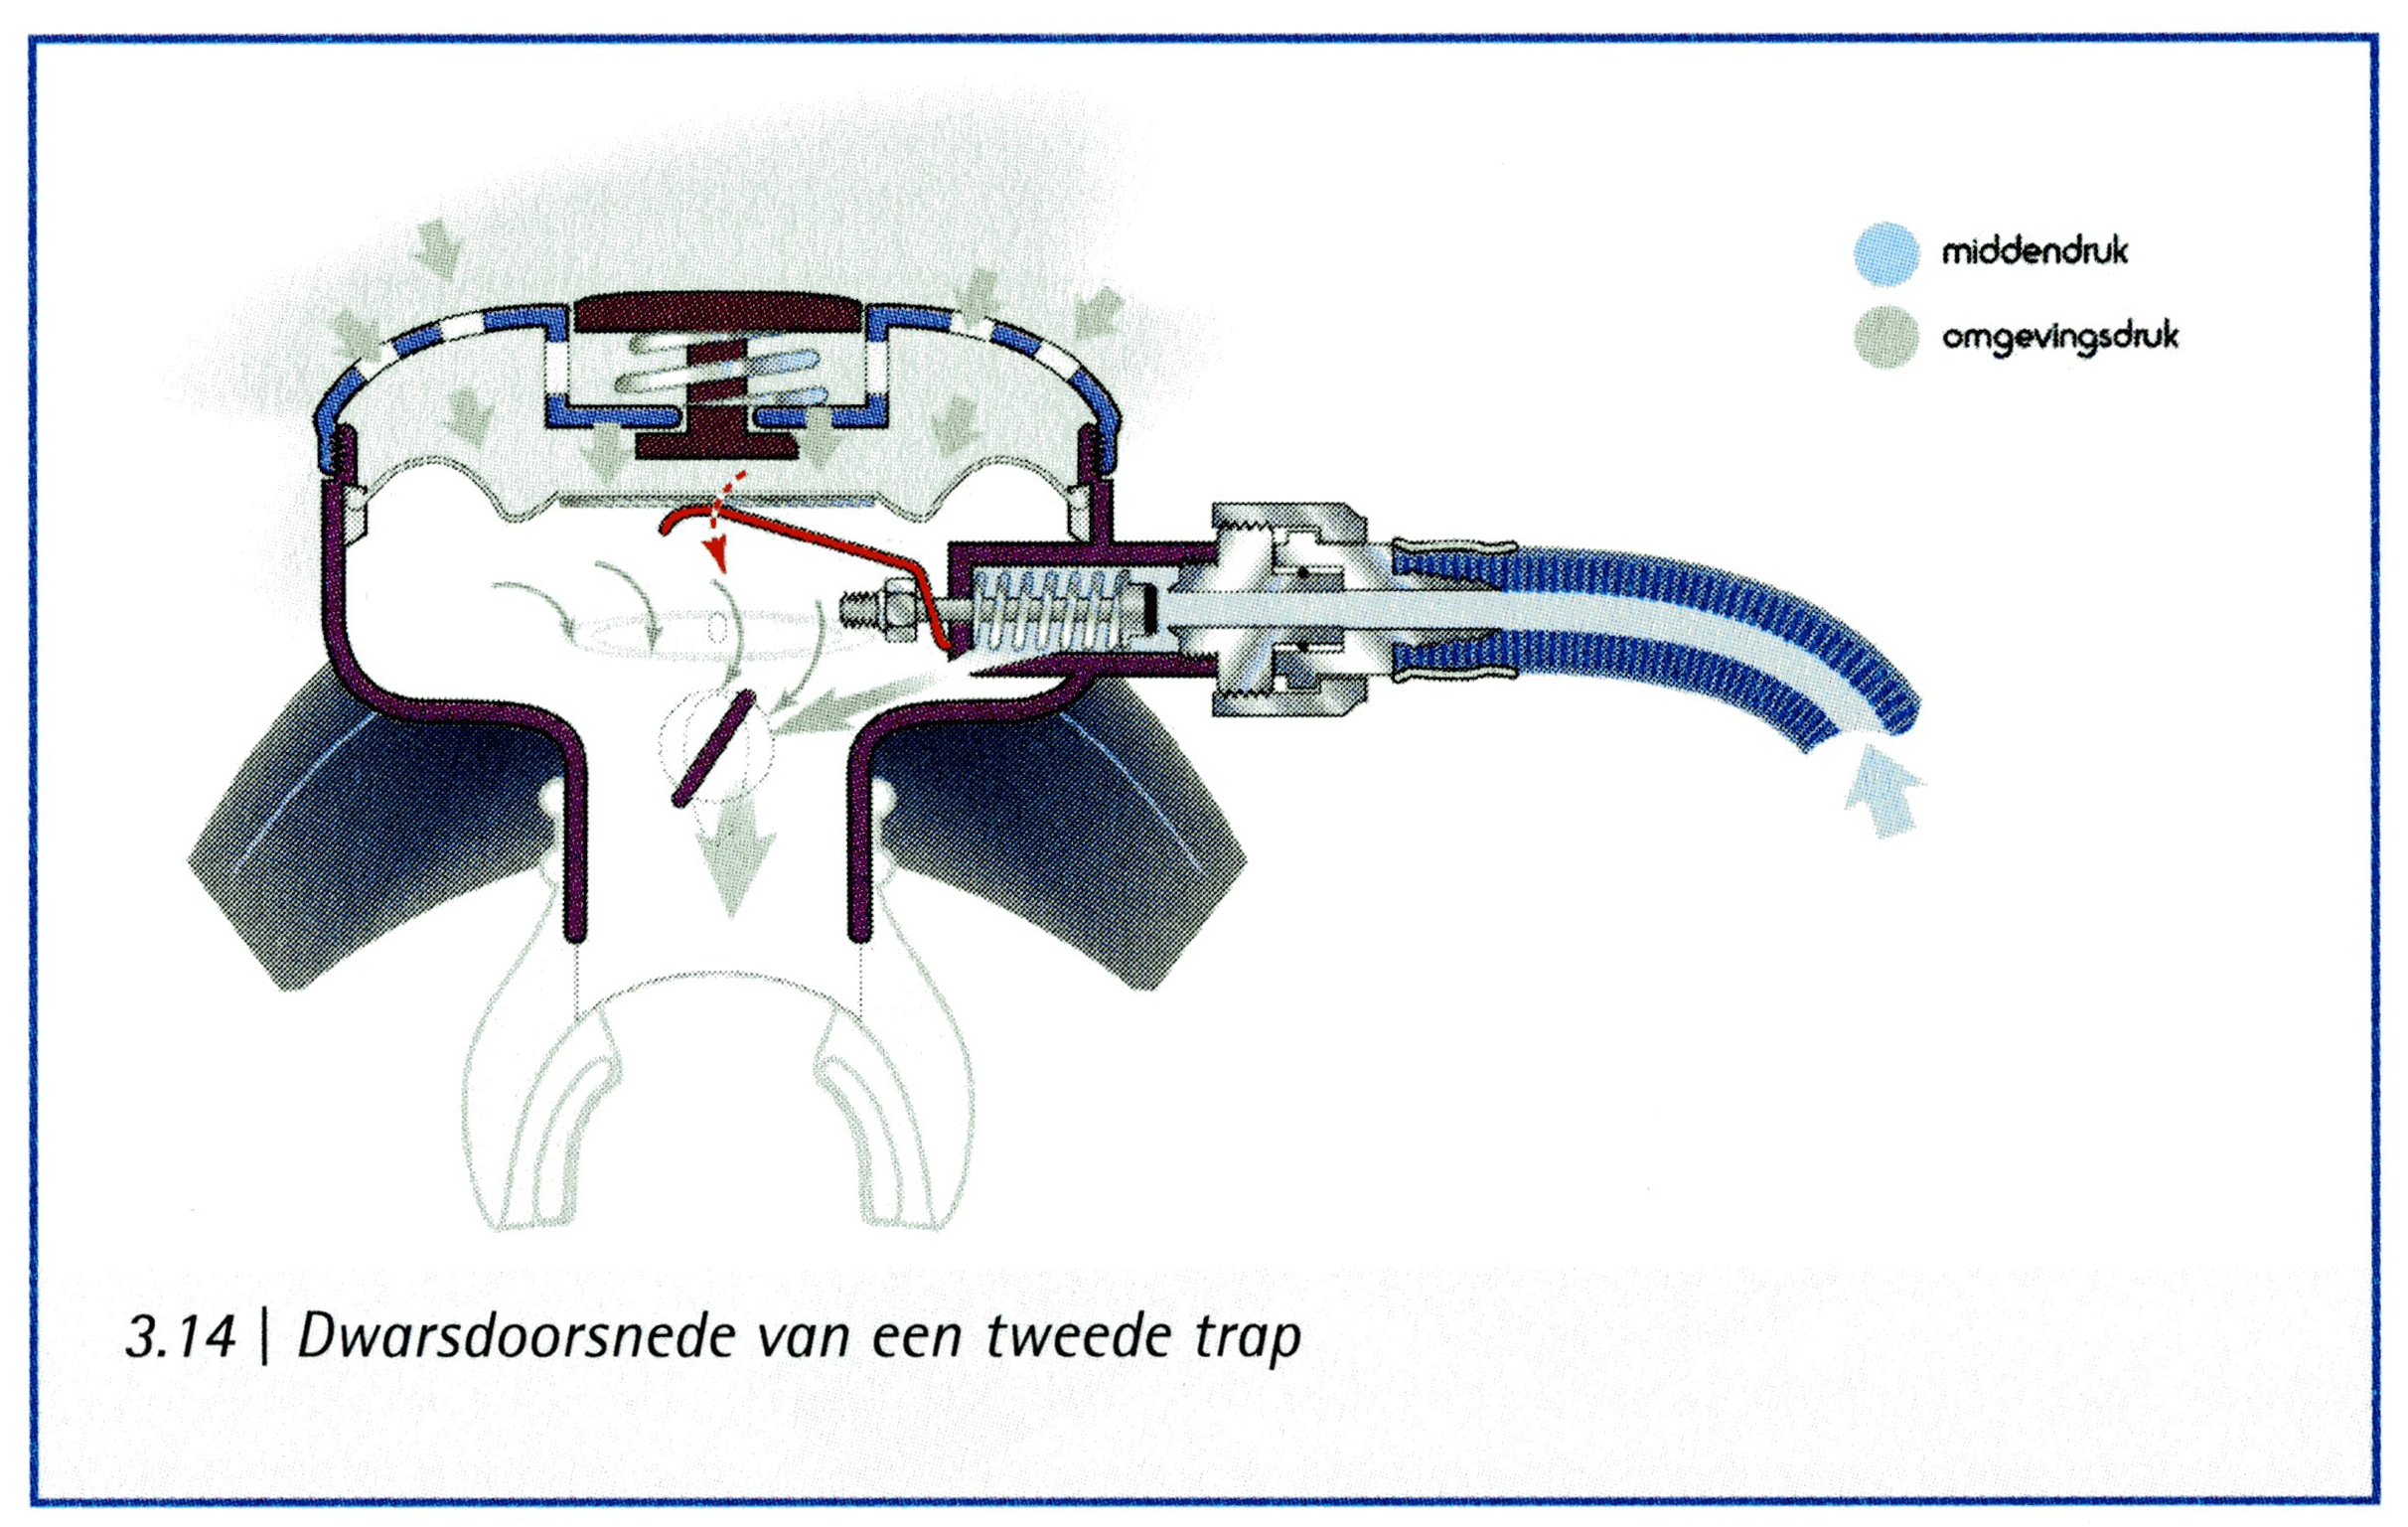
Flutteren, Venturi en ademweestand

Slide 13
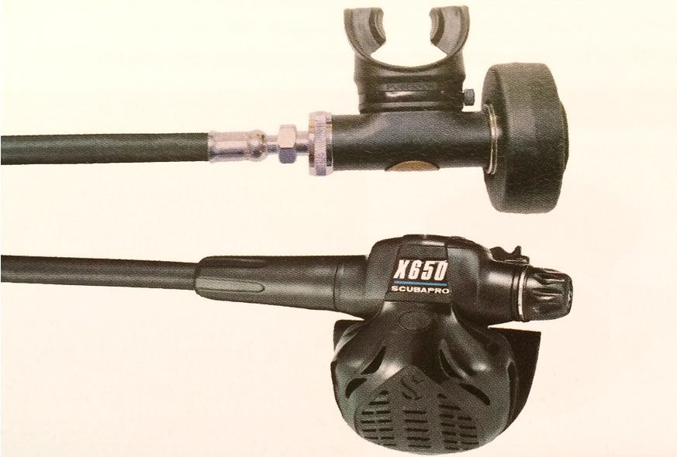
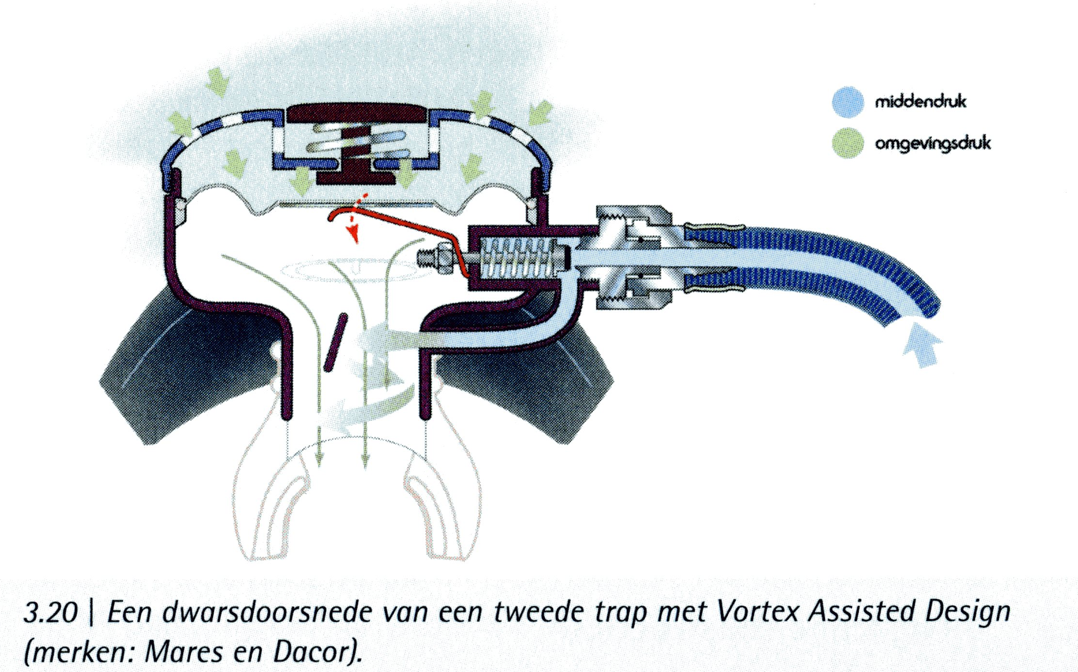
2e trap, ander model

Slide 14
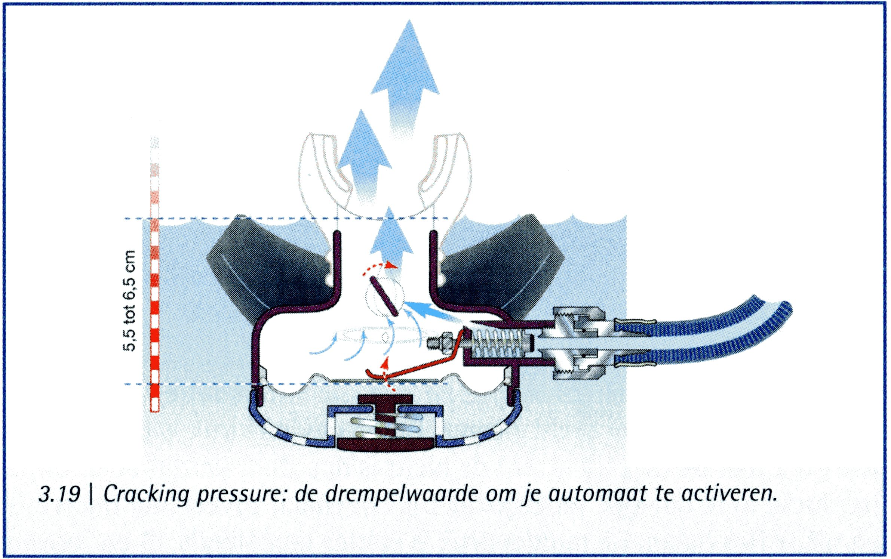
Waarom automaten blazen?

Slide 15
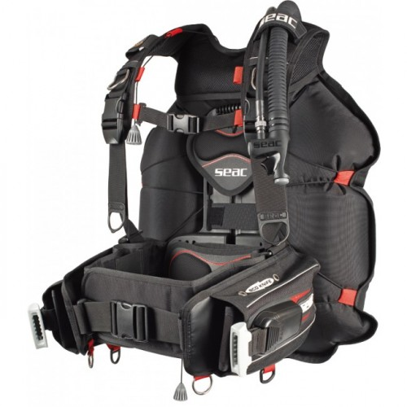
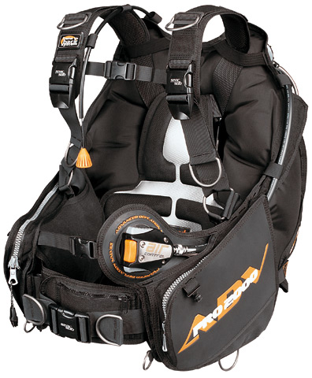
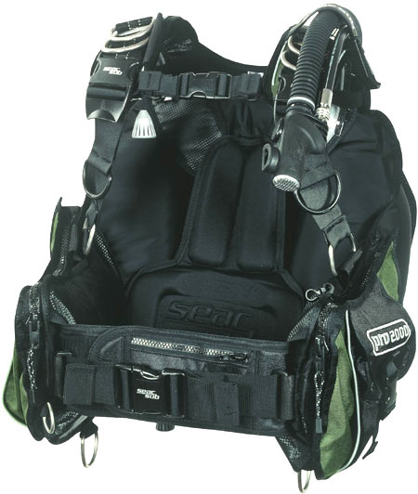
Trimvest of Wing ??

Slide 16
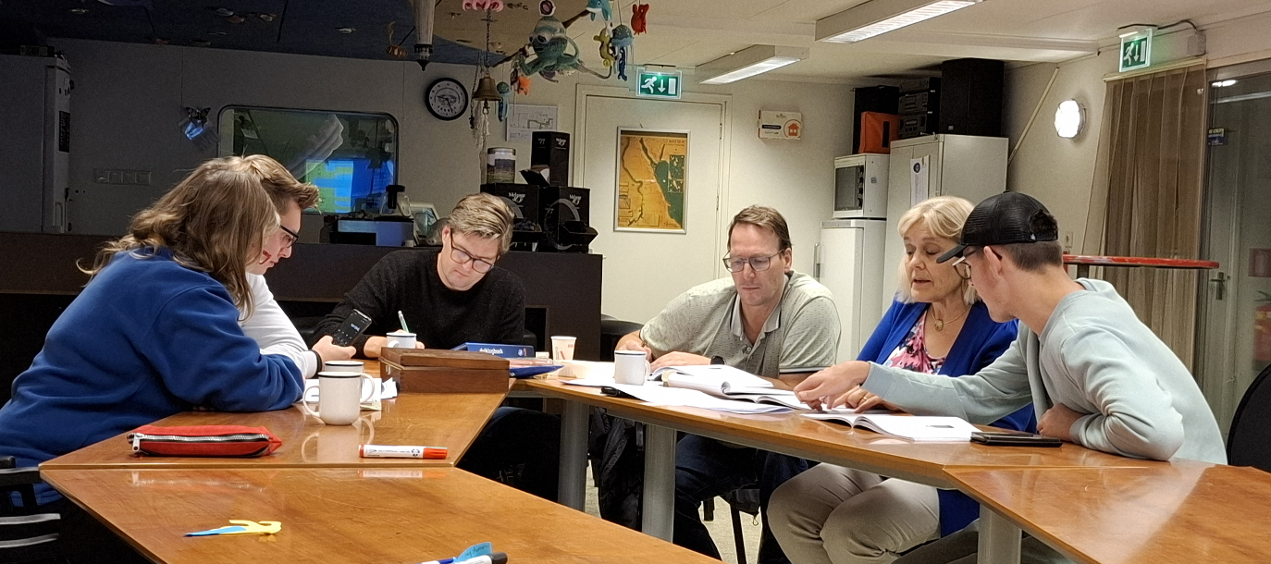
Hoe adviseren jullie?
Groep 1 automaat
Groep 2 vest.

Slide 17
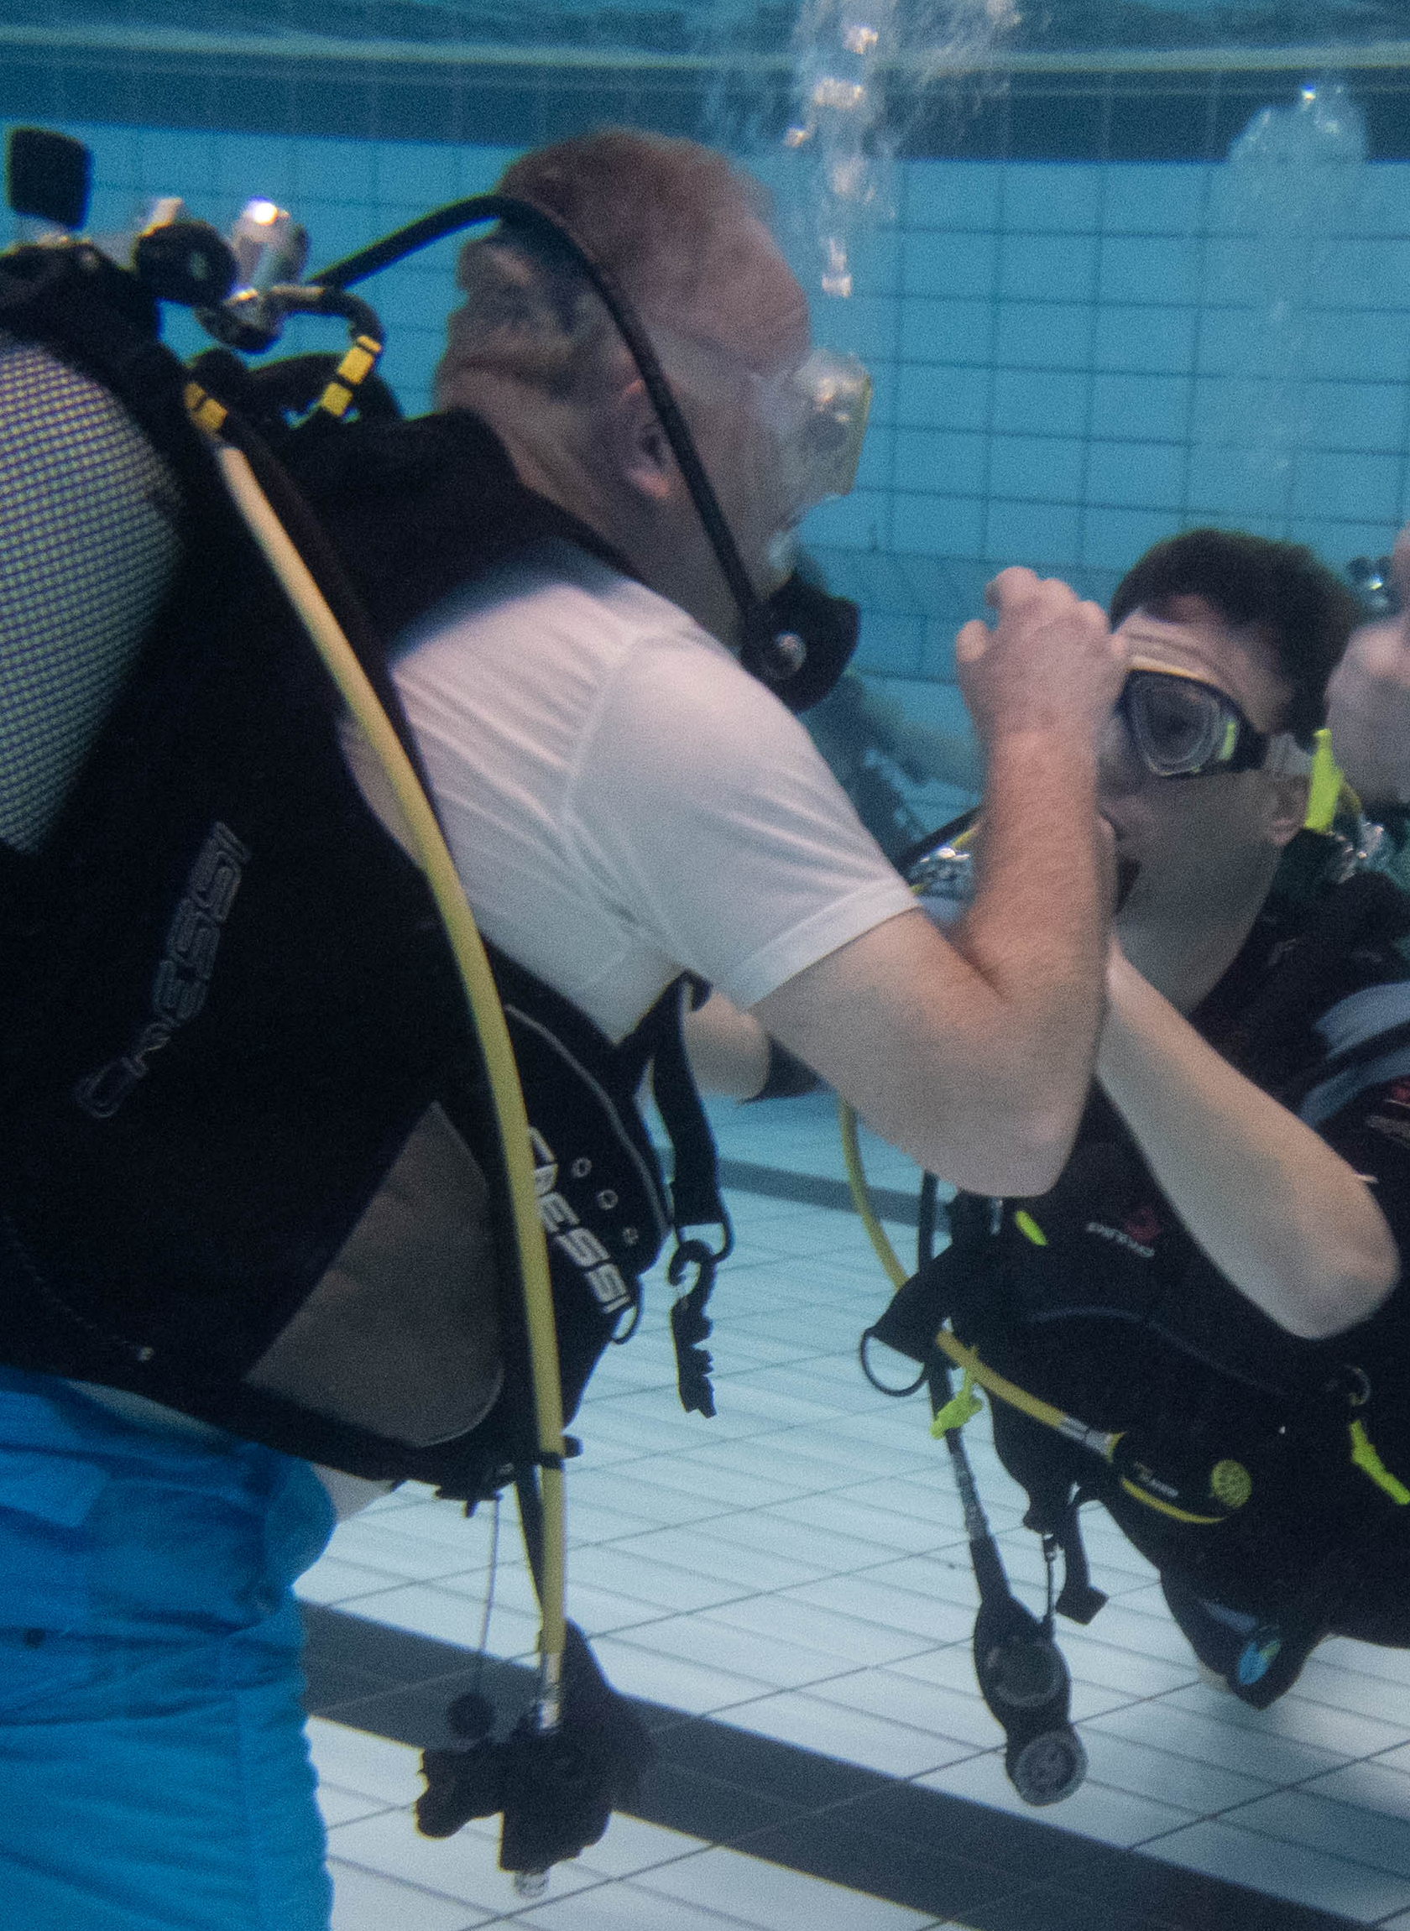
Hadden we het over????
Wat voor een soorten merken hebben we allemaal?
NEN- EN250A?
Wat is de juiste configuratie voor een automatenset? Vaste afgesproken regels?
Longhose?
Rebreather set?
Aan welke kant hang je welk onderdeel van de automatenset? En hoe maak je het vast?
Bevriezen

Slide 18
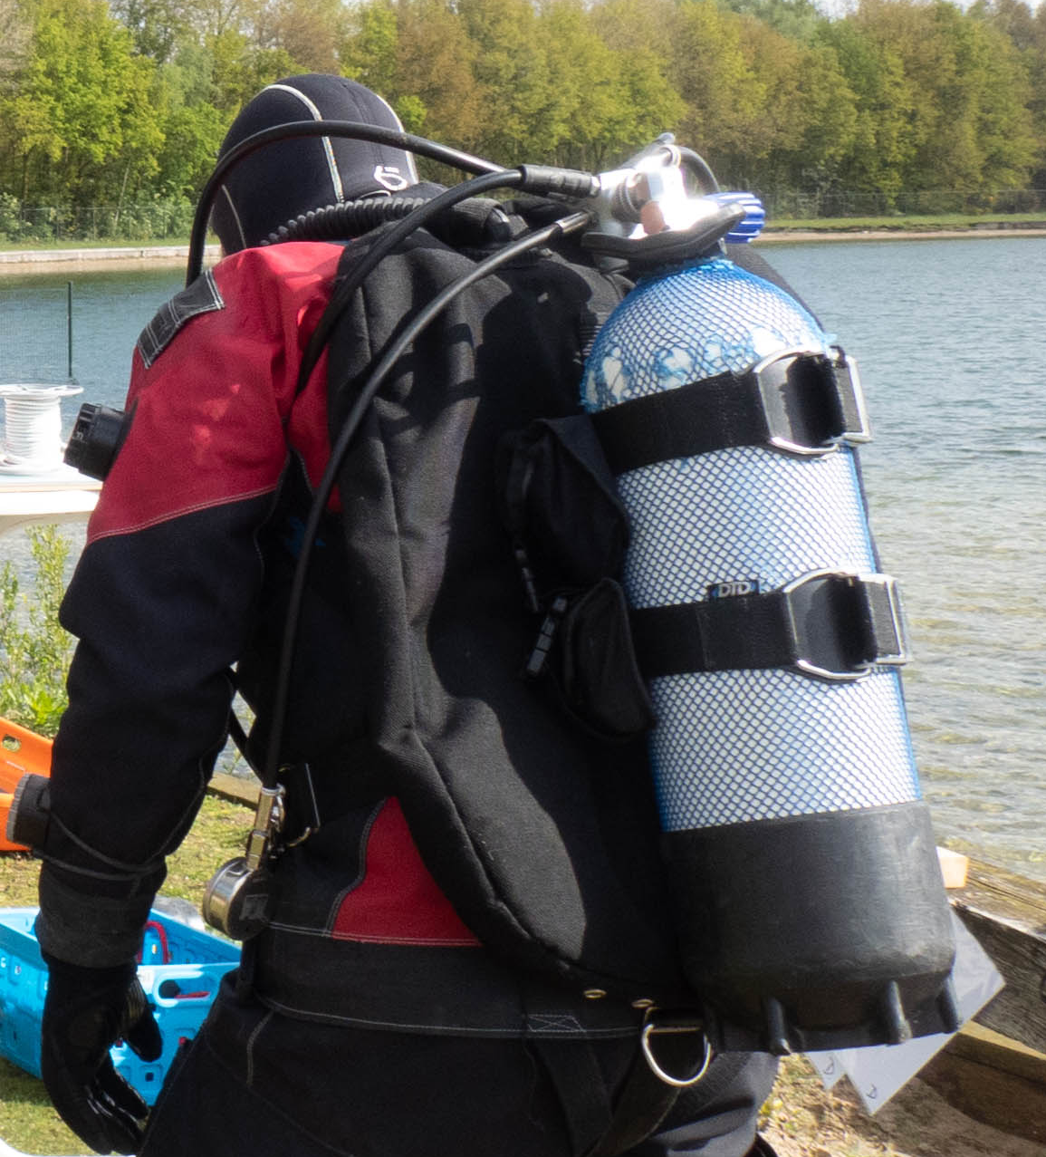
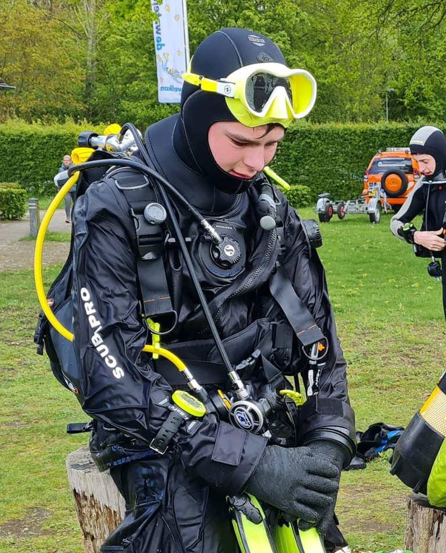
Hadden we het over????
Wing
  Vakantie backplate
  Lood
  D-ringen
  Bevestiging dubbelset
Trimvest
  Geïntegreerd lood
  D-ringen
  Zakken
  Pasvorm
  Trimmuis
Keer eigenschappen

Slide 19
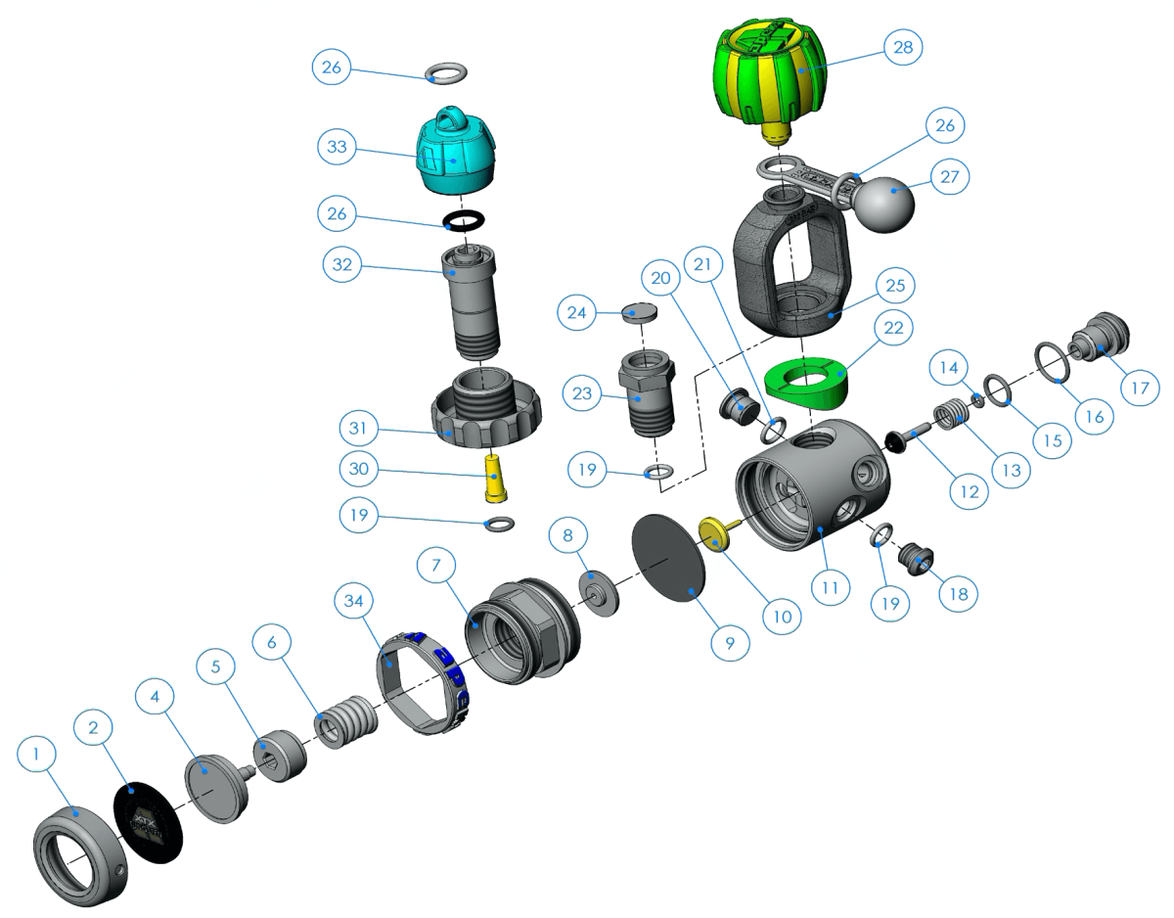
Onderhoud & Voorlichting
Wees zuinig op je spullen het kan het verschil maken op een 100% werking.
Regelmatig goed schoonmaken.
Regelmatig invetten metalen rits.
Flessen laten keuren.
Automaten regelmatig schoonmaken en laten servicen.
Laat je goed informeren bij aanschaf van je uitrusting vraag ook eens advies bij mededuikers.

Slide 20

Koffie en een automaatje

Slide 21
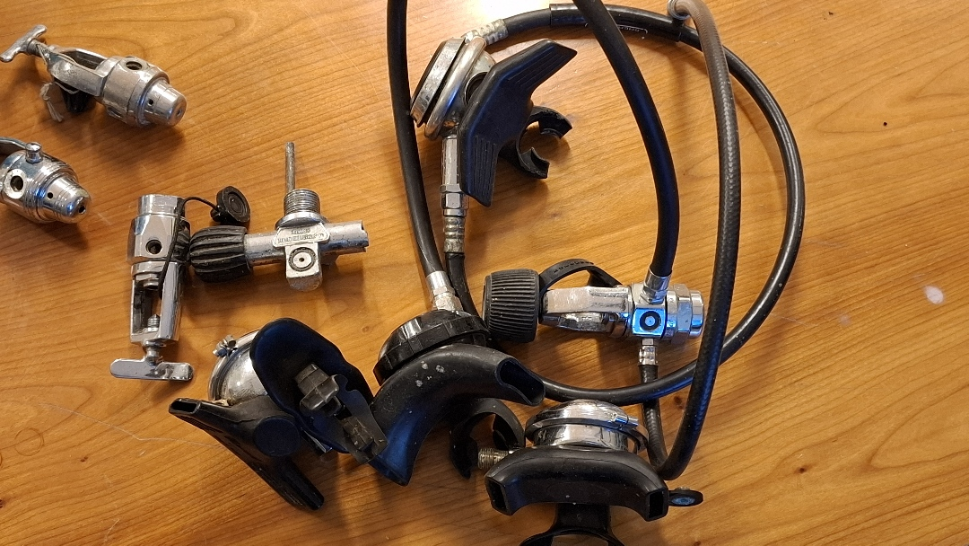
Don’t try this at home!
Even sleutelen…

Slide 22
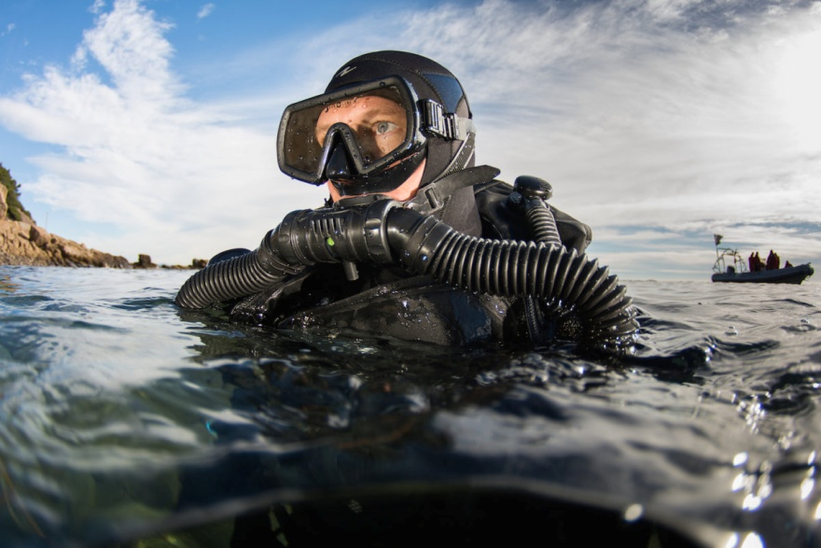
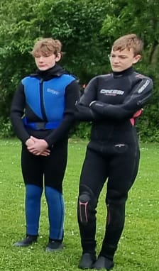
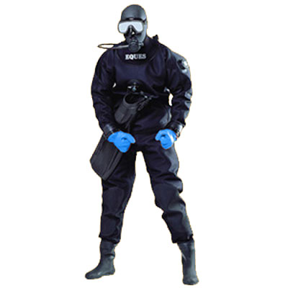
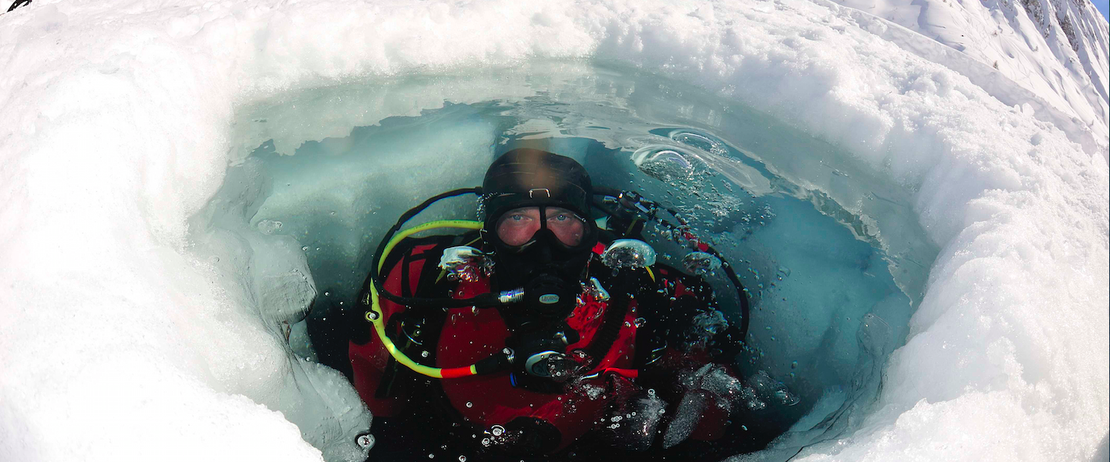
Nat of droog ??

Slide 23
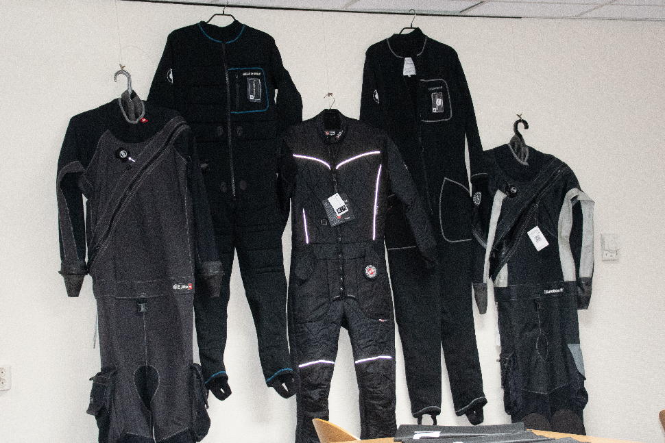
Droogpakken
Welke typen ken je?
Wat zijn de voor en nadelen?
Bord sessie

Slide 24
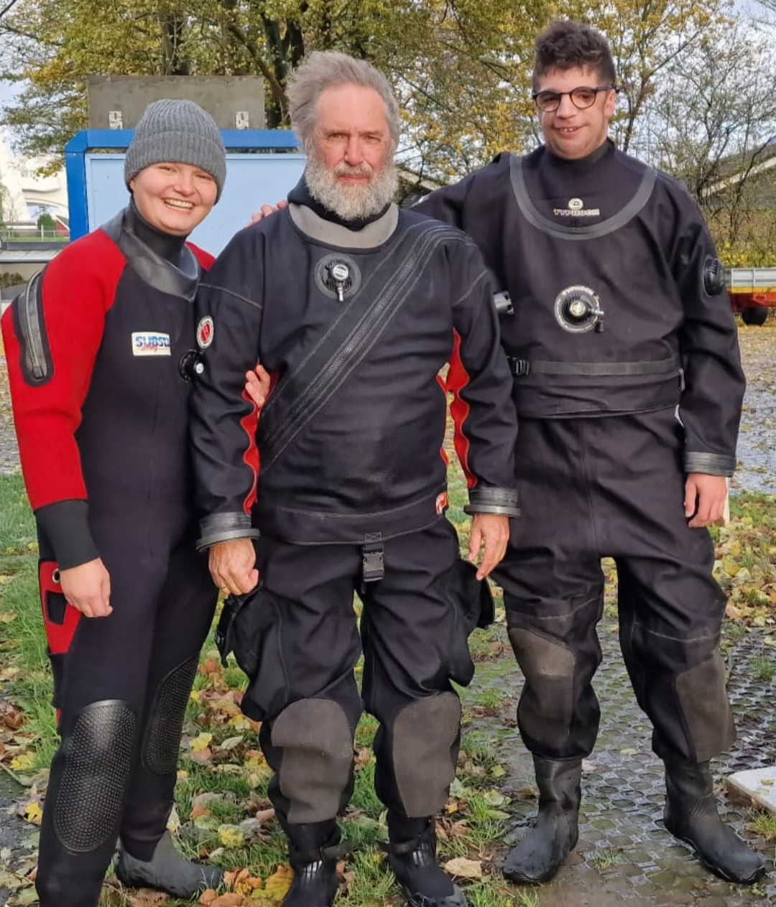
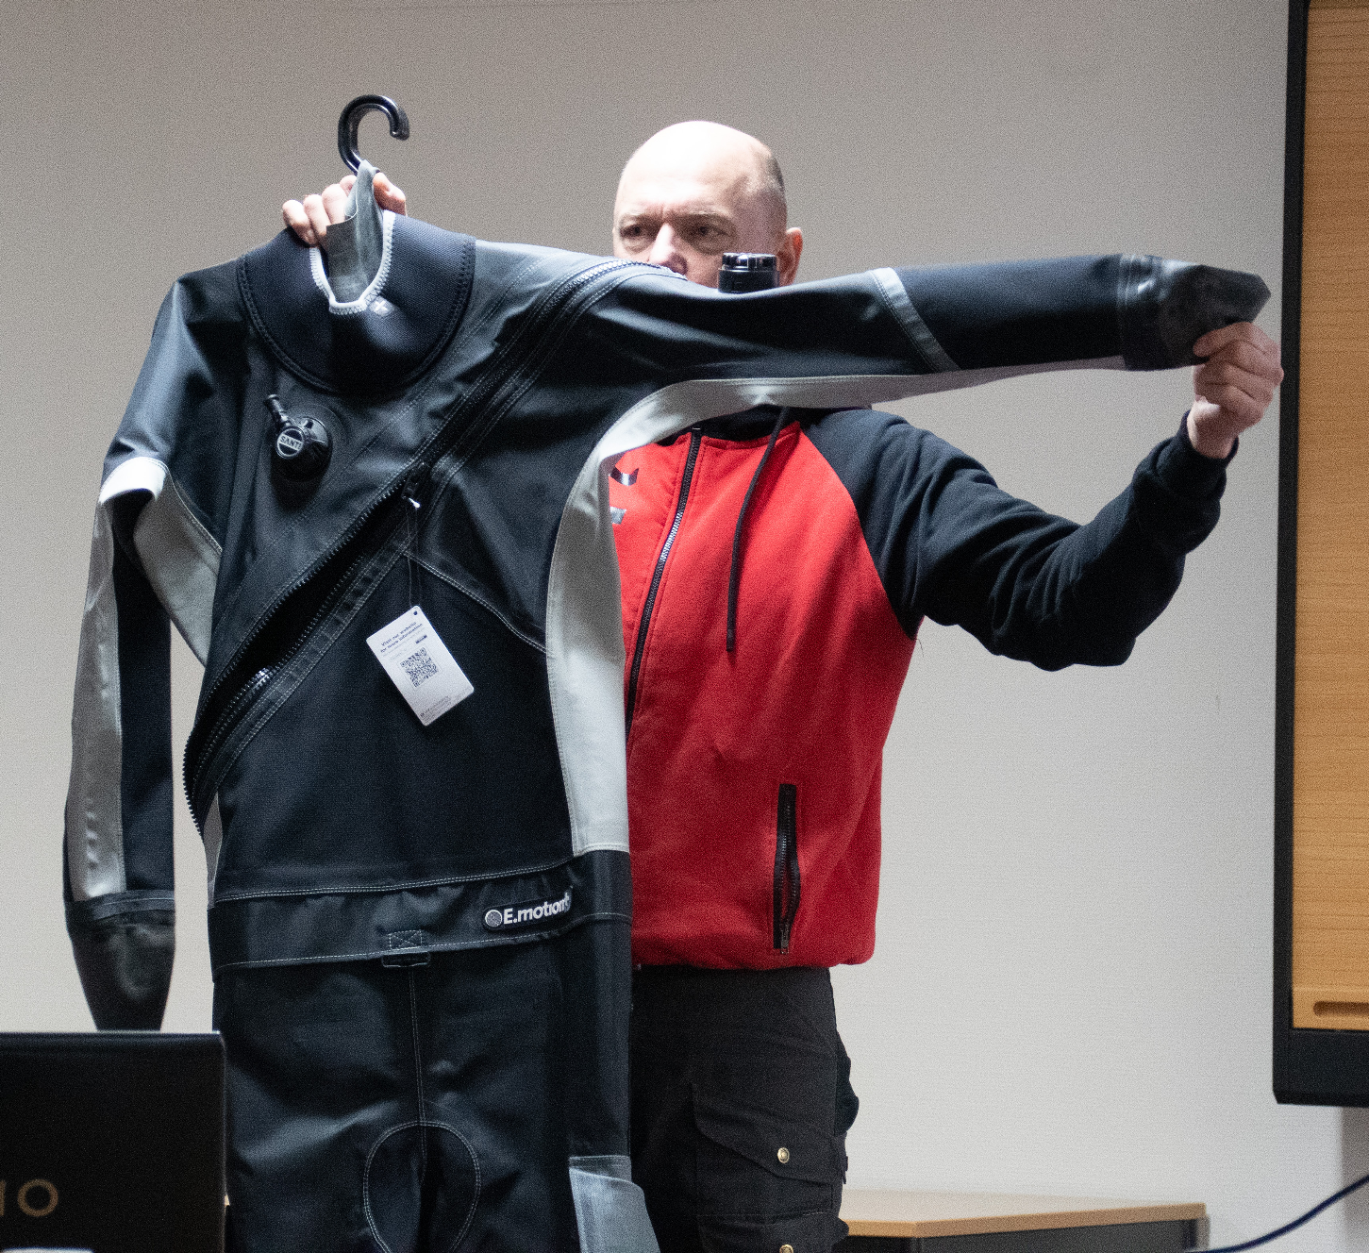
De 2 hoofdtypen: Neopreen en trilaminaat

Slide 25
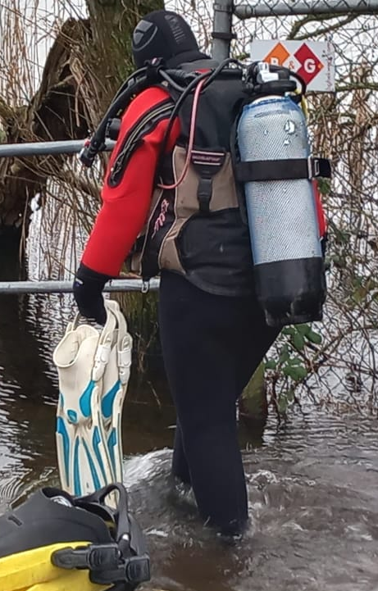
Neopreen vs Compressed neopreen
Dichtheid
Isolatie
Bewegingsvrijheid
Sterkte
Reparatie

Slide 26
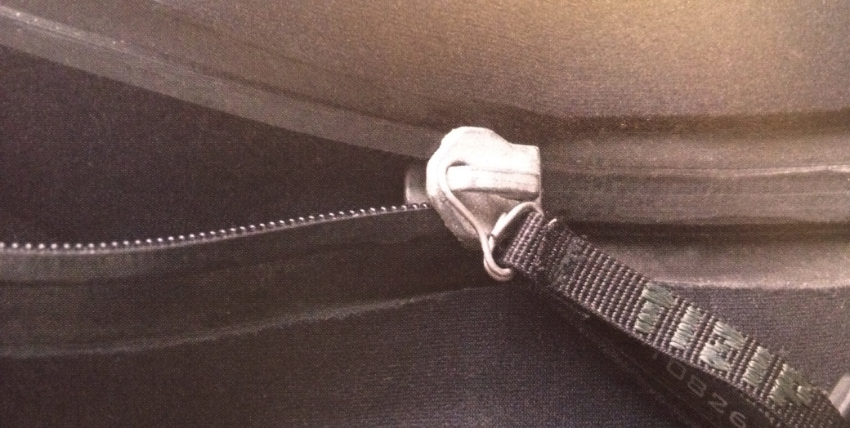
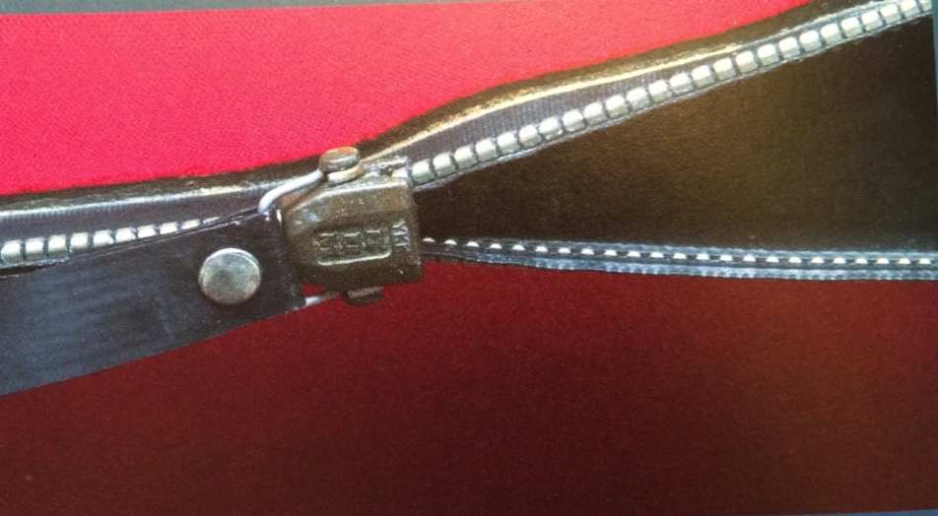
Ritsen, hoe onderhoud je ze?
Kunststof tandjes
Stalen tandjes
Wat doe jij thuis aan onderhoud?

Slide 27
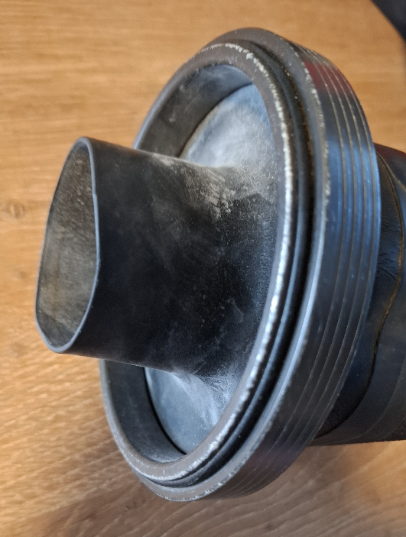
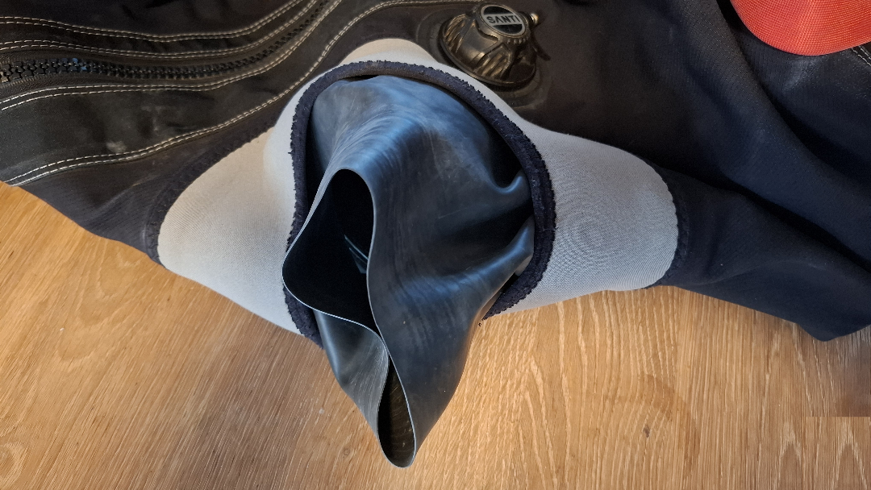
Manchetten, nek- en armseals
Seals
  Neopreen
  Latex (rubber)
  Siliconen
Wat doe je thuis?

Slide 28
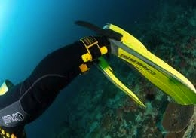
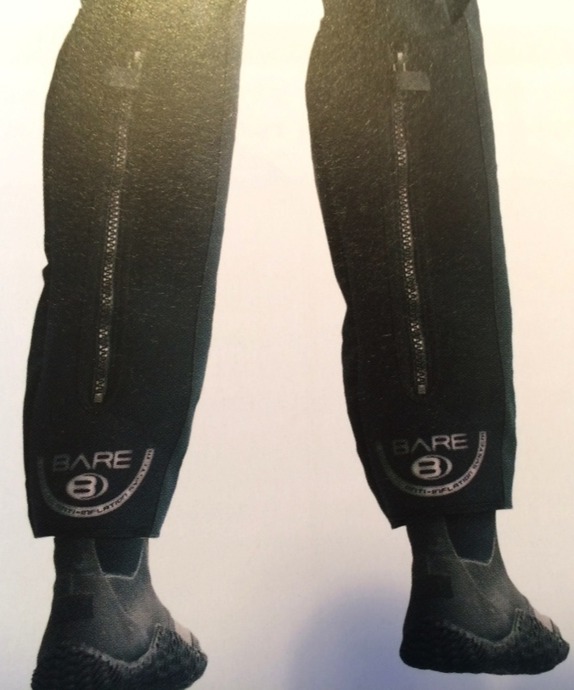
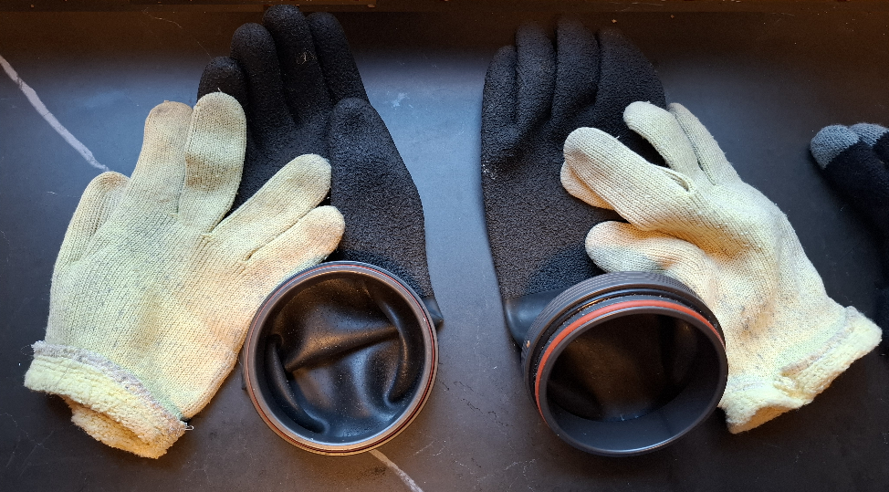

Extra middelen
Enkel lood
Neopreen moffen
Droog handschoenen

Slide 29
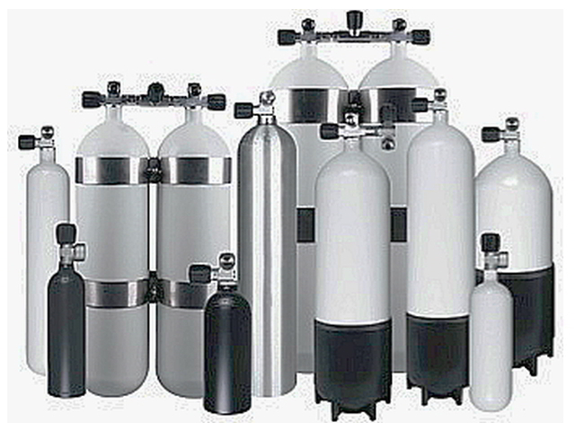
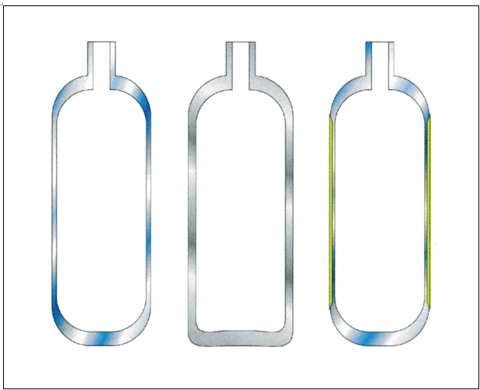
Flessen

Slide 30
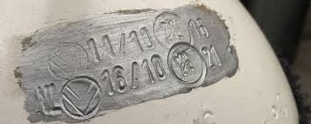
Keur flessen
Inwendige controle: roest, vocht etc.
150 % van werkdruk
Ieder land zijn eigen regels en termijnen voor hydrostatische keuring
  Nederland 5 jaar, Spanje 3 jaar, Frankrijk 2 jaar, VK 5 jaar
Zuurstof schoon?
Controleren voor vertrek

Slide 31
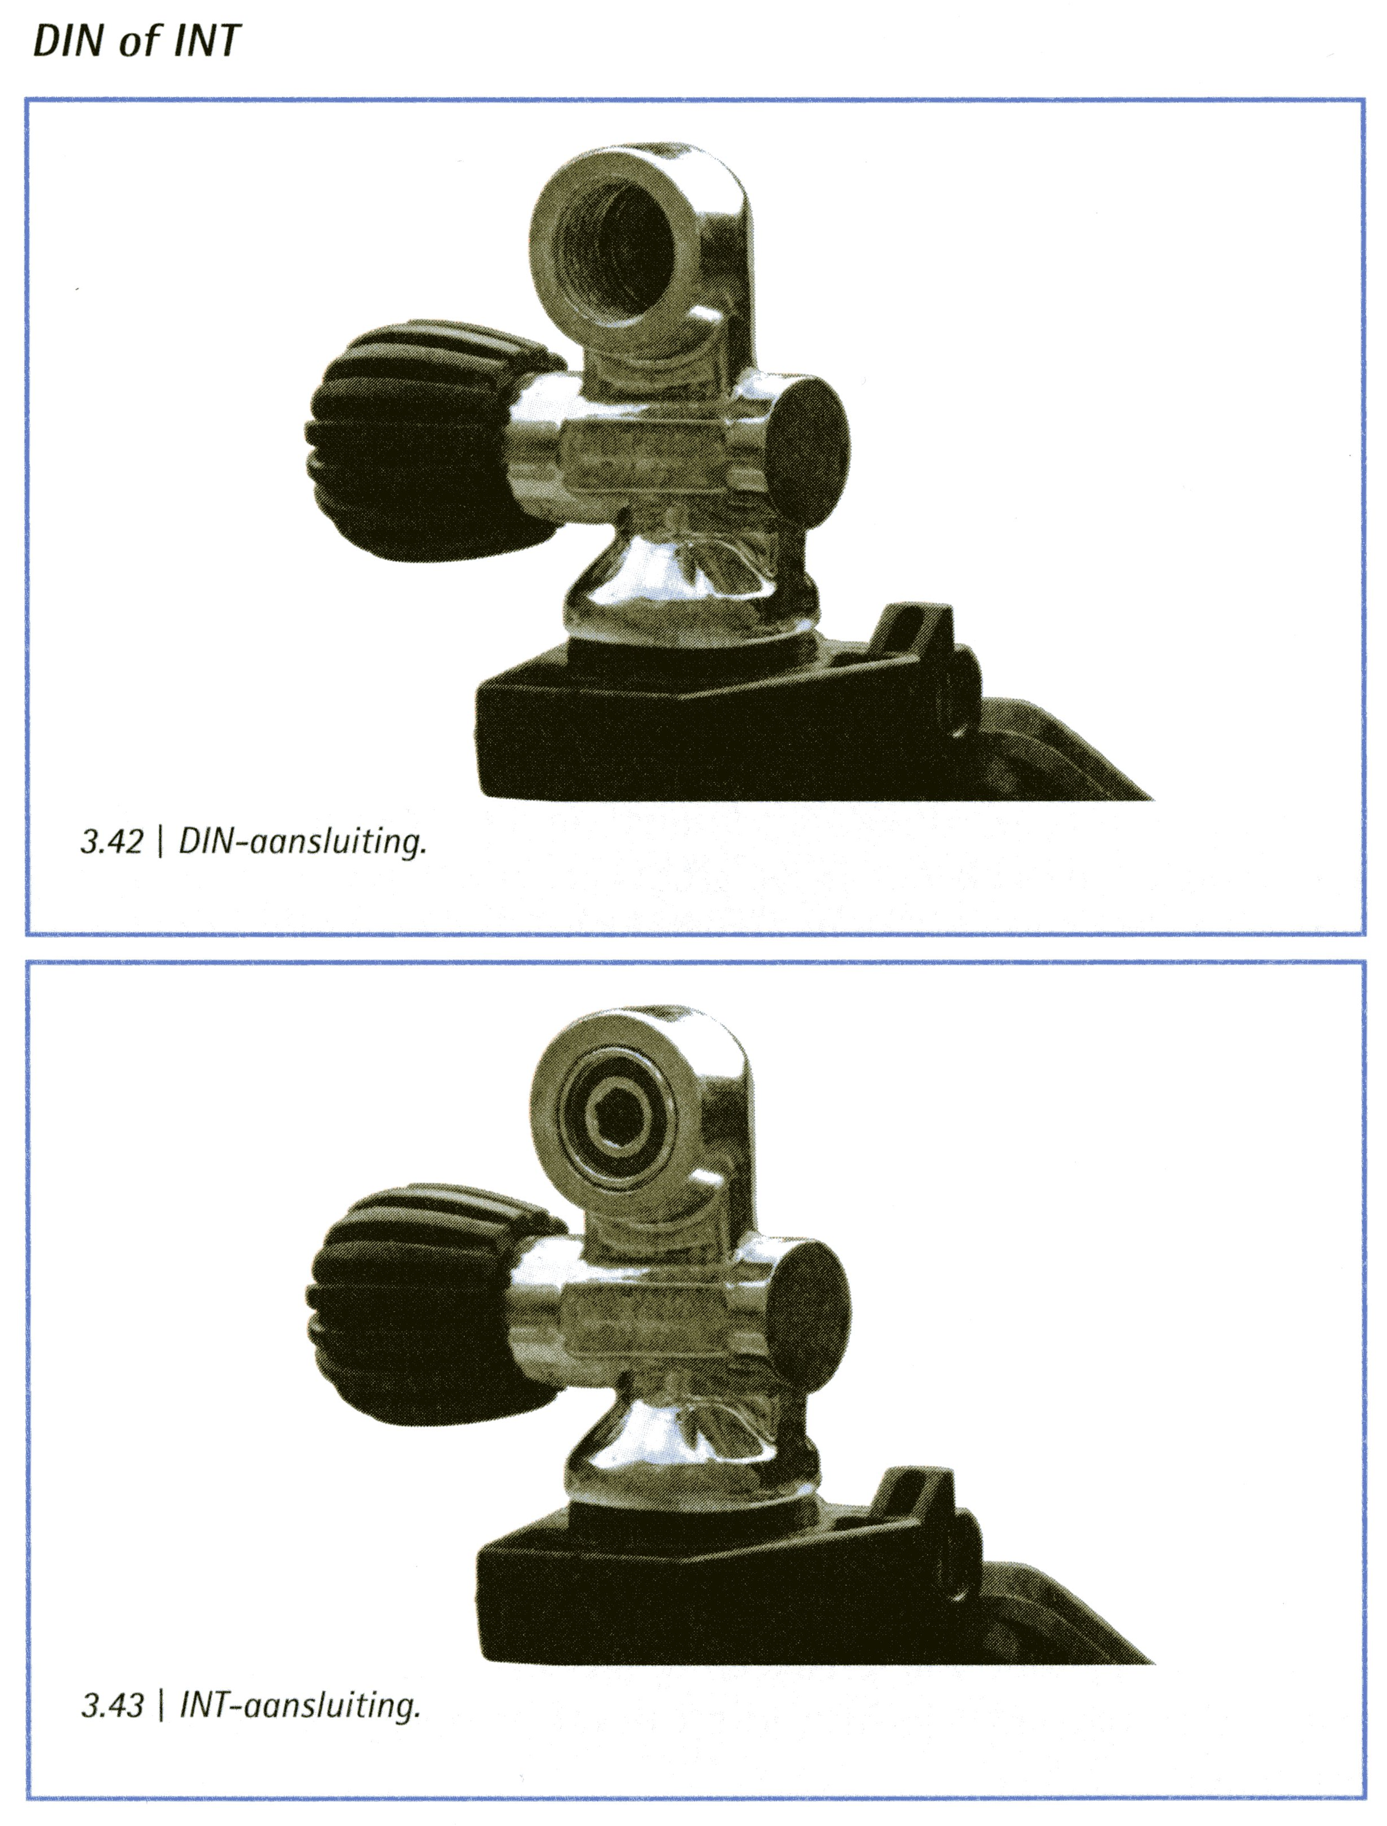
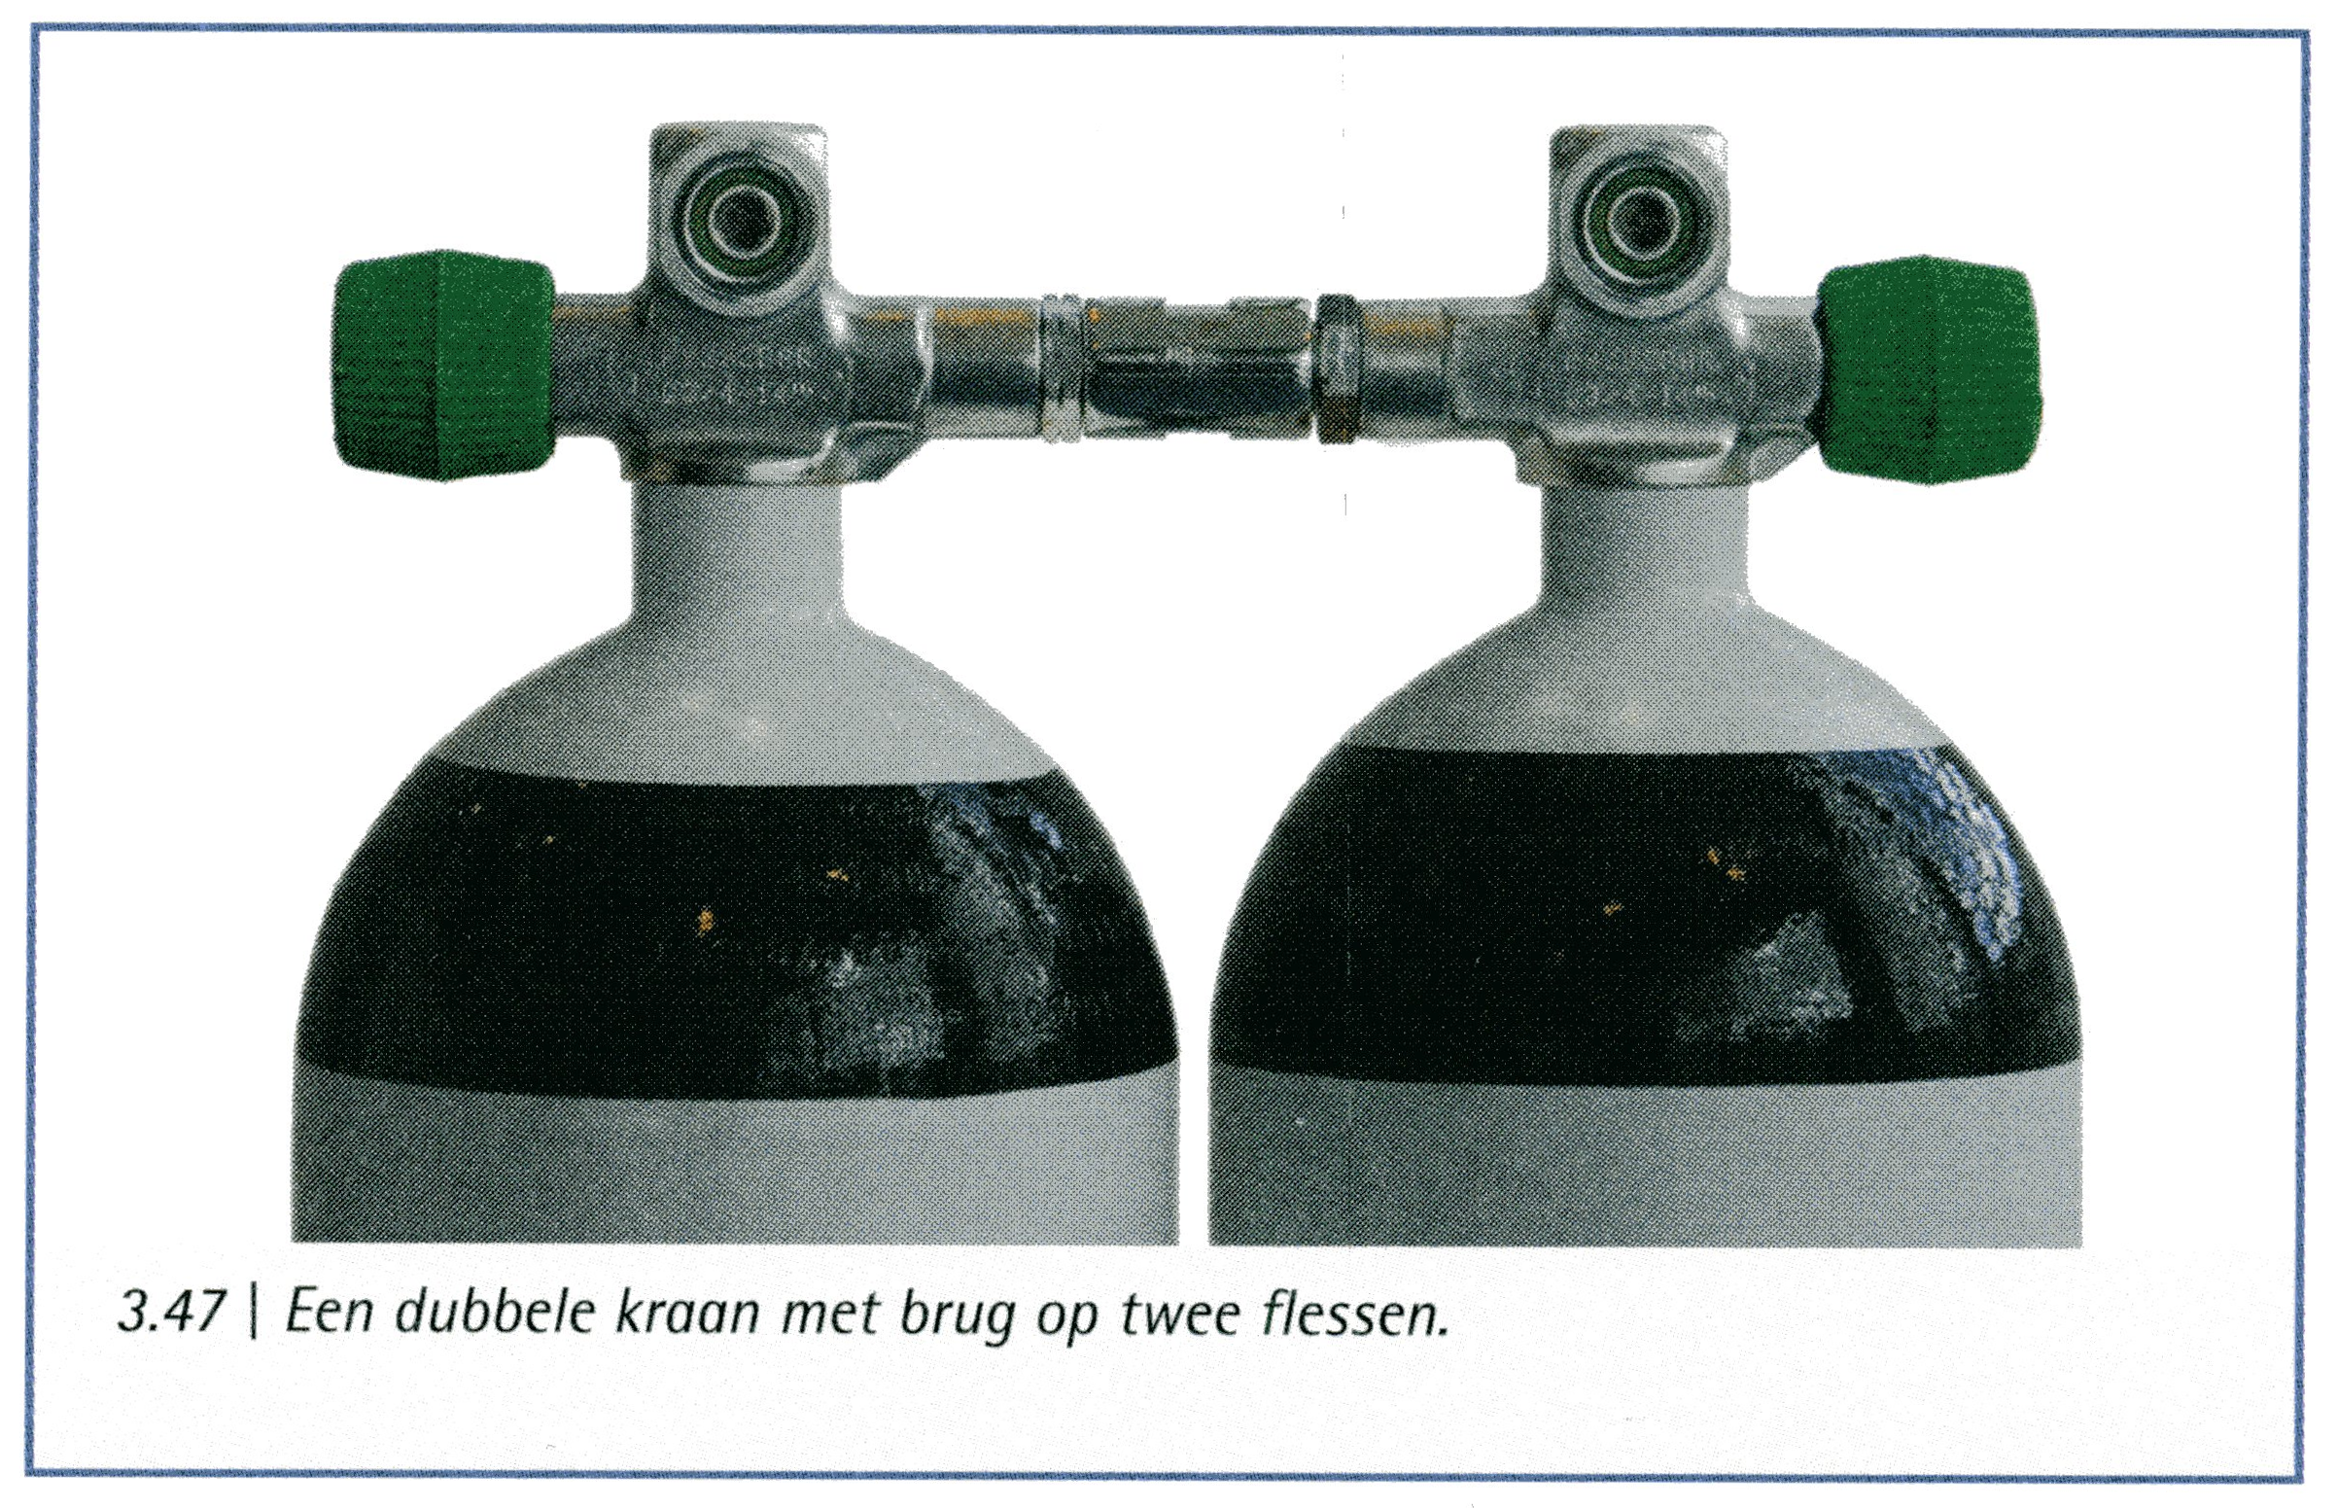
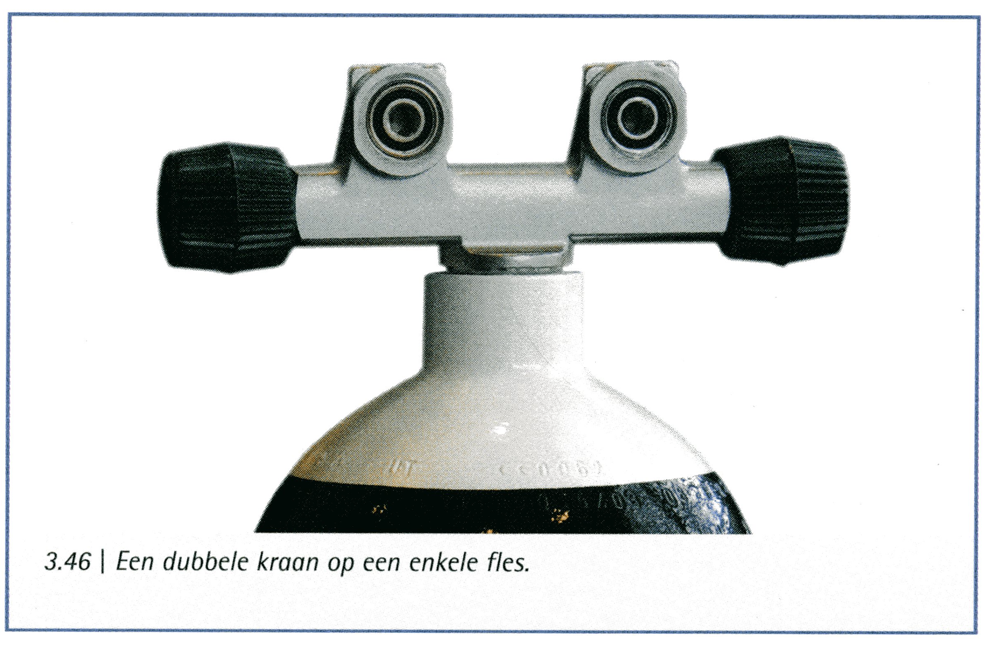
Kranen, M25 voor je de draad kwijt bent
200 of 300 bar
Kleur dop
Lengte draad
M25 op fles en kraan

Slide 32
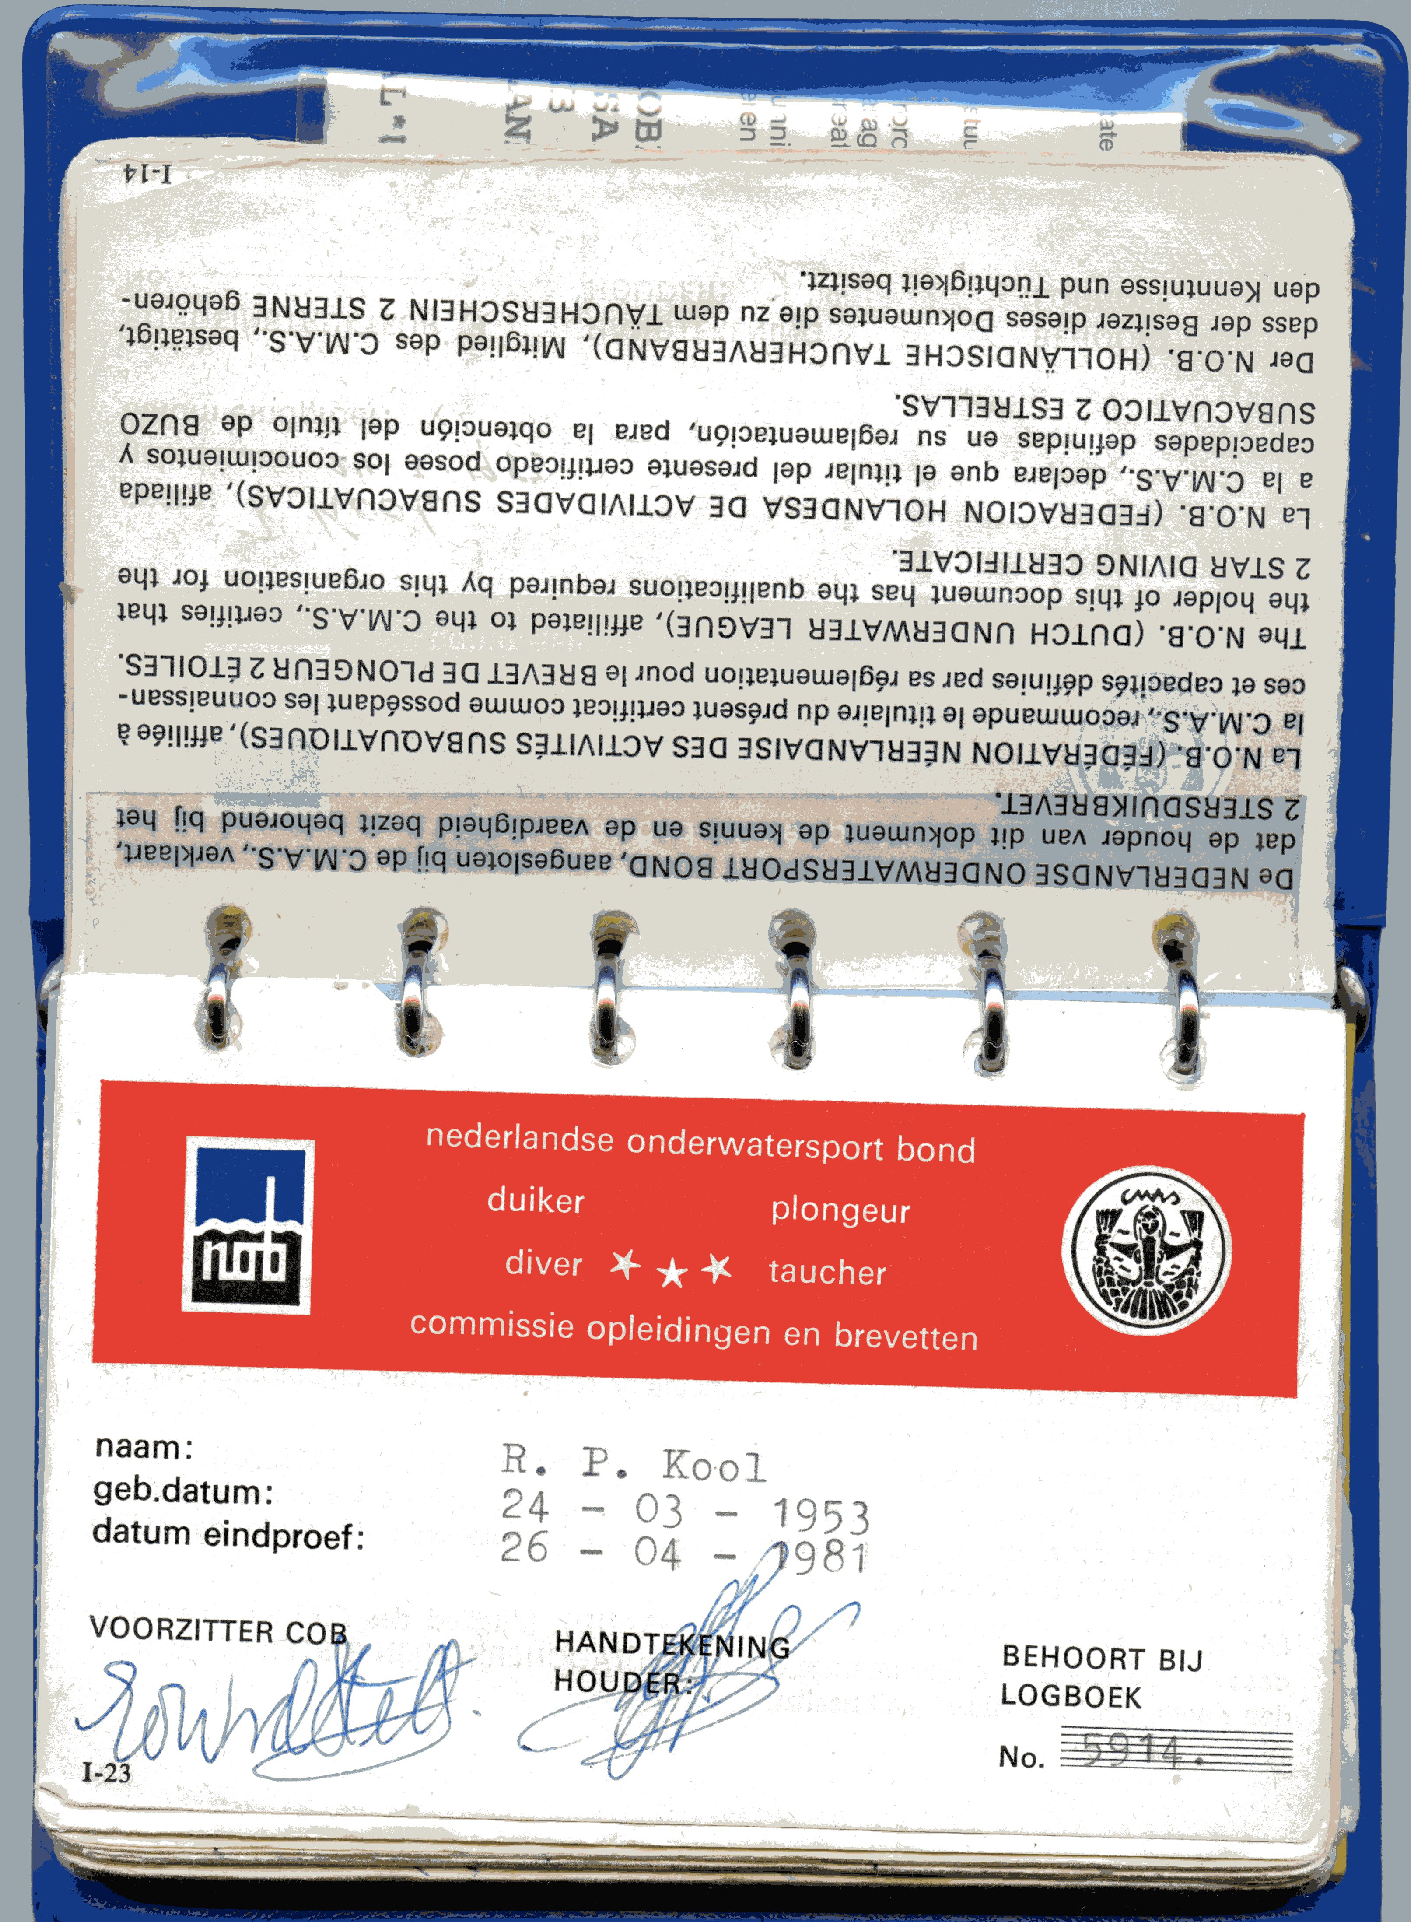
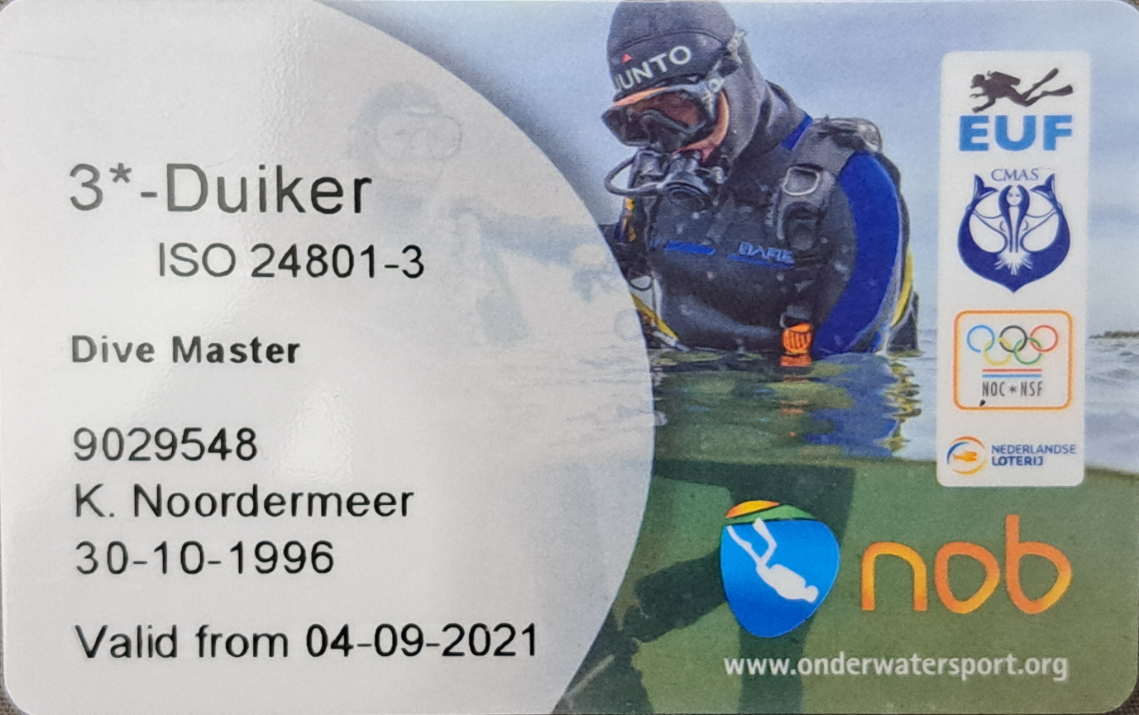
Op naar het behalen van het brevet!
En door naar ster nr. 4?

Slide 33
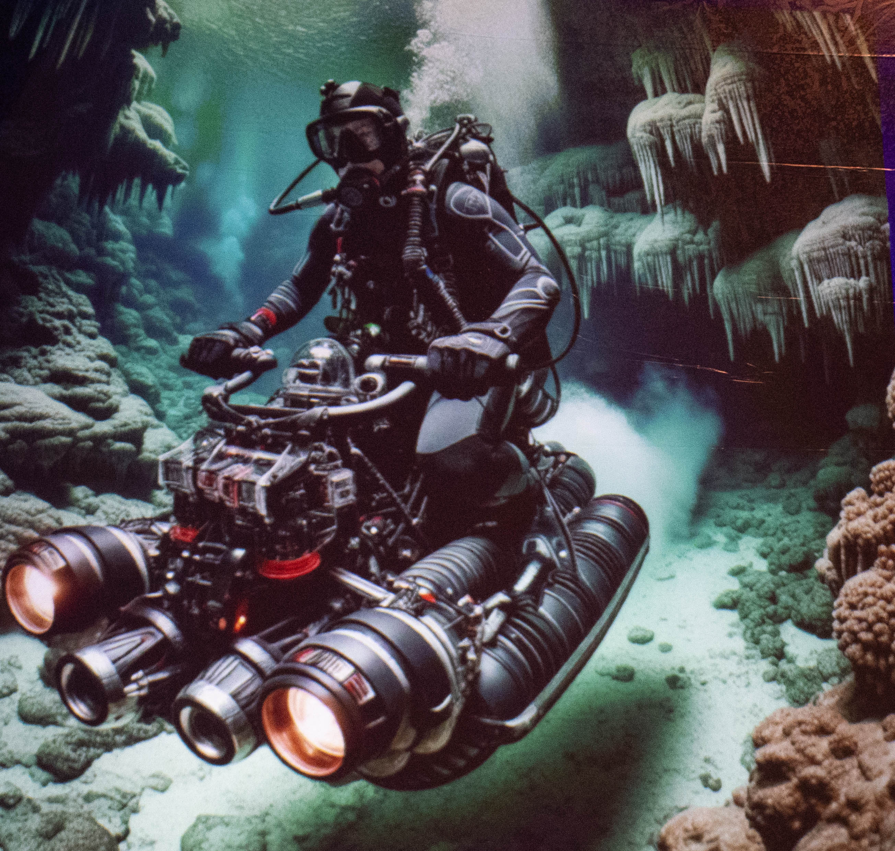
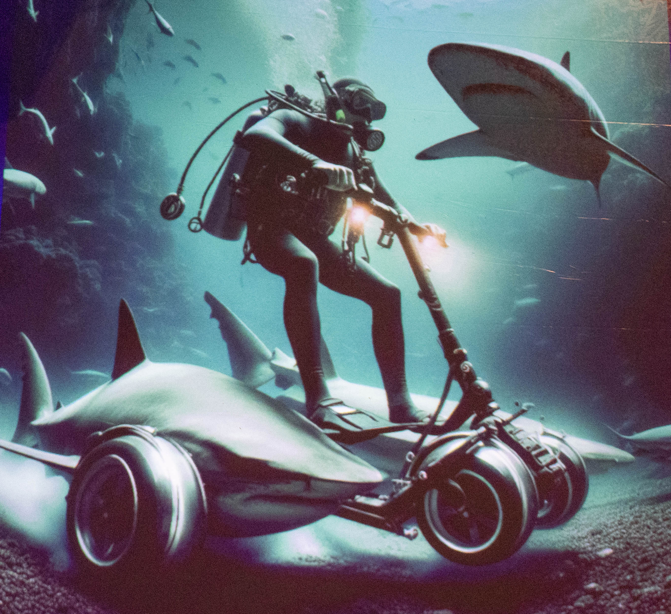
Nog vragen?
© cave & wrecknight
Bedenk, de sport blijft zich ontwikkelen!!
Notes:
© cave & wrecknight

